Slide 1

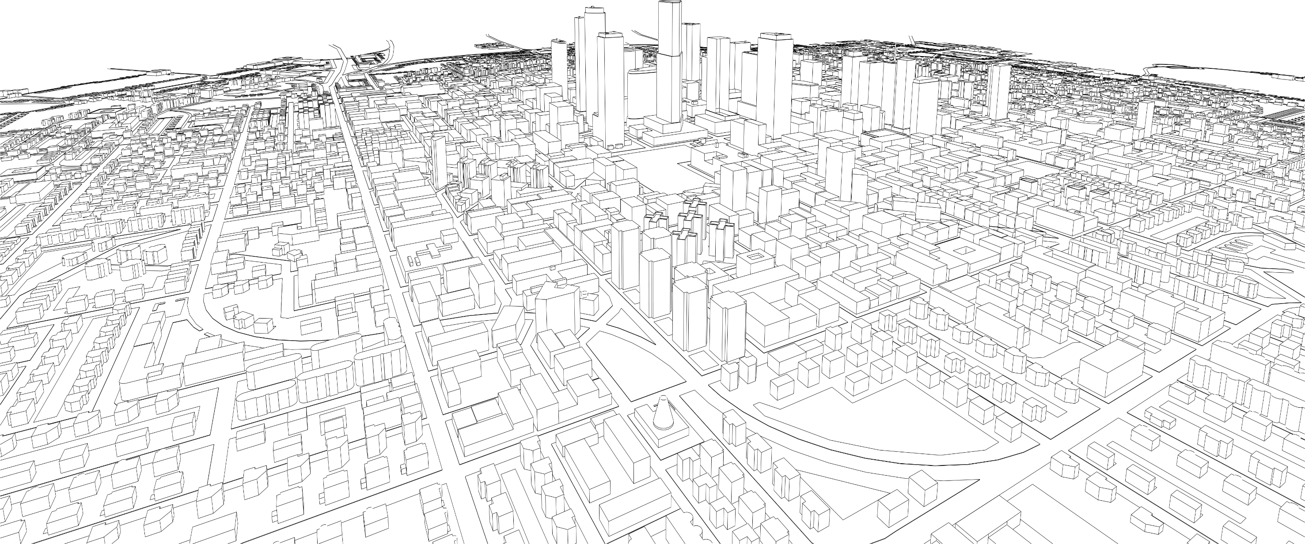
ご提案資料
ソフトバンク株式会社
〇〇〇〇〇〇〇〇〇（部署名）
202〇年〇月〇日

Slide 2
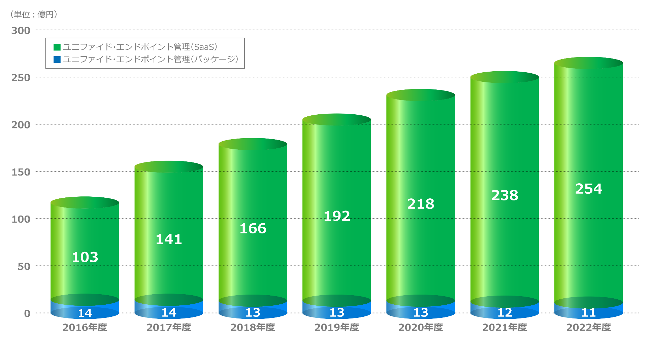
EMM/MDMとは
MDM（Mobile Device Management）とは
複数台のスマートフォンおよびタブレット端末をリモートで一元管理・運用できるサービス。
スマホが普及し、業務利用する企業も増えているため、
デバイスのセキュリティを担保するためにMDMを検討・導入する企業が増えています。
出展：ITR「ITR MARKET VIEW ユニファイド・エンドポイント管理市場2018」 ※2018年以降は予測値となります。

Slide 3









スマホの業務利用による課題
多種多様なデバイスを
社員が利用しているため
一括管理が必須
紛失や盗難、あるいは
ウイルスに感染した際の
情報漏洩対策が必要
業務利用端末のため
私的利用はさせたくない
ビジネス・コンシェル デバイスマネジメントで課題を解決

Slide 4

ビジネス・コンシェル デバイスマネジメントとは
ソフトバンクが自社開発したクラウド型のMDMサービス
デバイス
運用の
効率化
デバイス
一括管理
セキュリティ
対策

Slide 5

シェアNo.1
ビジネス・コンシェル デバイスマネジメントは国内シェアNo.1
20.1%
ユニファイド・エンドポイント管理市場：ベンダー別売上金額シェア（2019年度）
出典：ITR「ITR Market View ユニファイド・エンドポイント管理市場2020」
ユニファイド・エンドポイント管理市場：ベンダー別売上金額シェア（2017年度）
出典：ITR「ITR MARKET VIEW ユニファイド・エンドポイント管理市場2018」

Slide 6



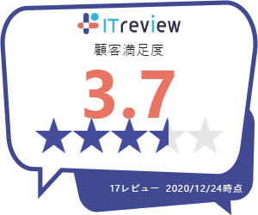



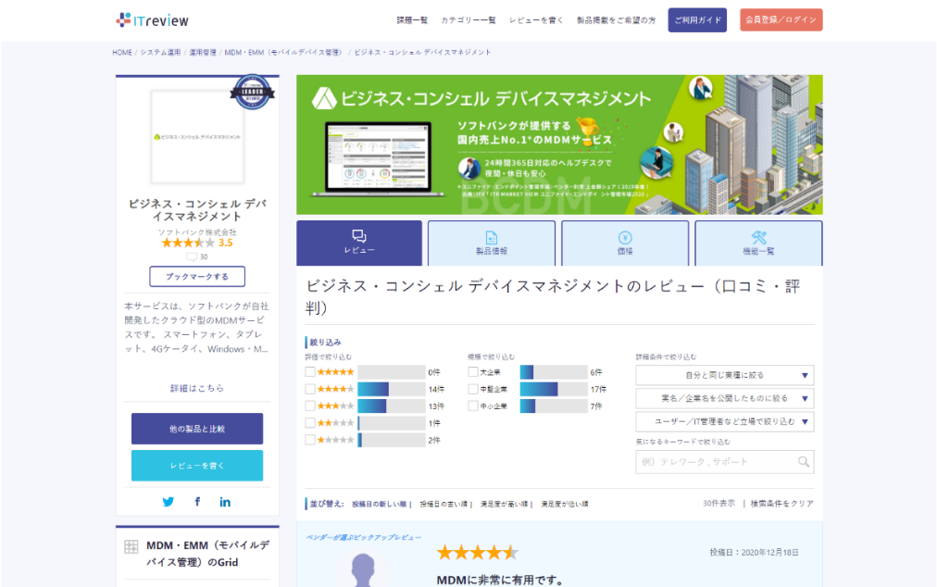






ご利用中のお客様の声
レビューサイト（ITreview）でお客様より高評価を獲得
ビジネス・コンシェル デバイスマネジメントは、ITreview※にて管理画面のわかりやすさや
手厚いサポートが評価され、高評価を獲得しています。
画面レスポンスが改善された
他社MDMも複数運用したことがありますが、画面がわかりやすいと思います。また直近のアップデートで
ログイン後すぐに表示されるダッシュボート画面のロードが早くなりレスポンスが改善されたと思います。操作に困ったときにメールと電話でサポートが受けられますが、その品質にも満足しています。2000台近いiOS
デバイスの運用管理、キッティング工数を削減することができました。デバイス単価での課金なので、運用状況に応じてコストコントロールができることもメリットだと思います。
MDMに非常に有用です。
情報システム部がないので総務部のスタッフが兼任しており、IT機器の管理は非常に大変です。営業担当者が使用するiPadを250台ほど管理していますが、機器情報、使用者情報を登録できて管理がしやすいです。管理画面でセキュリティのチェックやインストールしているアプリが確認でき、監視面でも役立っています。１つの管理画面で全部、個別のiPadに設定を施せるので、都度、実物を本社に送る必要がなくなるのもいいと思います。キャリア純正サービスというのもポイントでした。
他のレビューを読みたい方はこちら（https://www.itreview.jp/products/business-concier-device-management/reviews）
※ ITreviewとは、アイティクラウド株式会社が運営する、ビジネス向けソフトウェア・クラウドサービスのレビューが集まるWebサイトです。現在、
約4万件もの国内レビューが掲載されており、実際の利用ユーザーの口コミ評価をもとに検討製品が自社にマッチするのか判断することができます。
出典：ITreview（https://www.itreview.jp/）

Slide 7

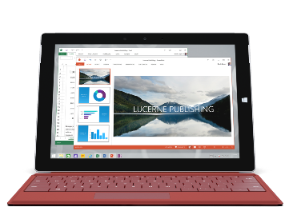

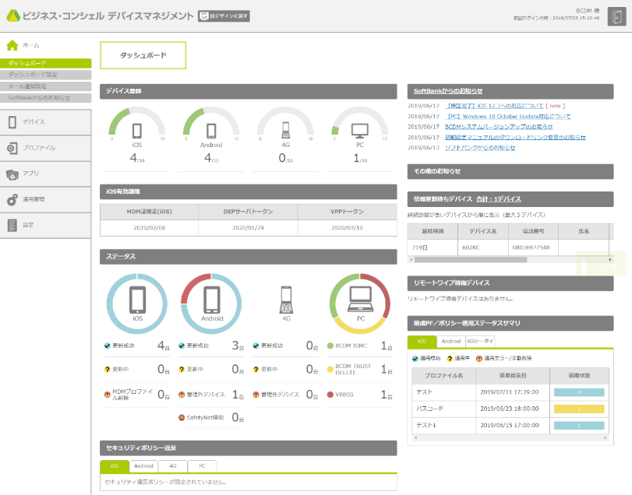
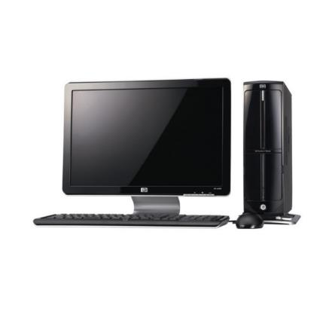
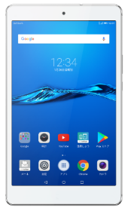
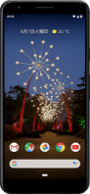
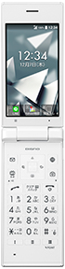

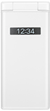
特徴❶ デバイスの一括管理
モバイルとPCを一括管理
Windows Tablet
iPhone
iPad
Android
Android
Tablet
Windows PC
※SoftBank / Ymobile / その他キャリア/ 海外キャリア（一部）に対応
Mac
4Gケータイ
※動作確認デバイス詳細は、右記サイトをご覧ください。（http://tm.softbank.jp/outsource/concierge/dm/device/）

Slide 8

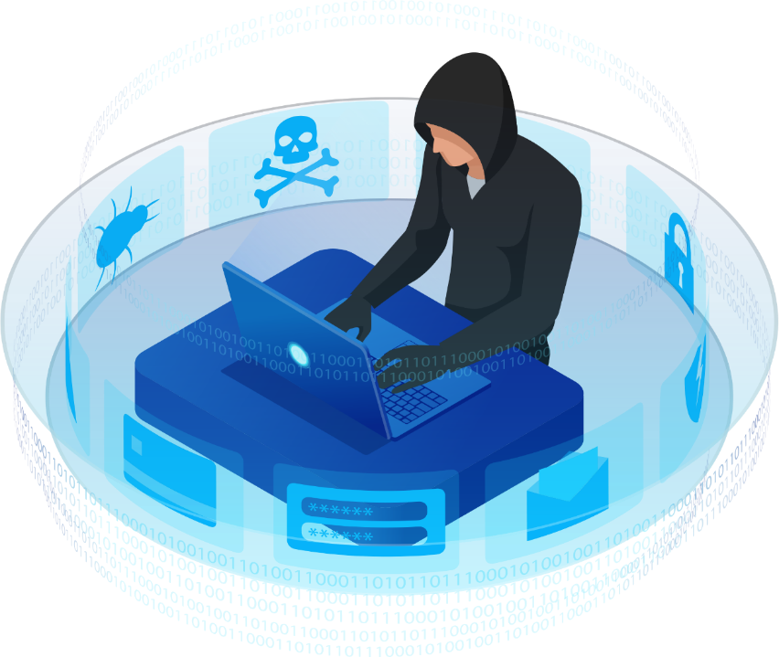
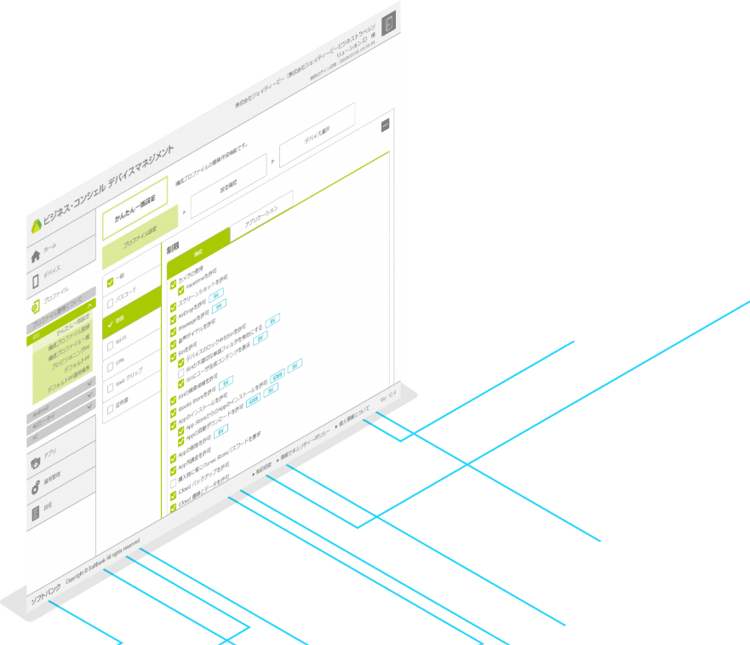





特徴❷ セキュリティ対策
デバイスを回収することなくリモートからセキュリティ設定可能
セキュリティ設定
ウイルス対策
業務に不要な機能をリモートから制限
パスワードの設定
アプリやカメラ、テザリングの制限など
リモートから設定することが可能
iOSはZimperiumと連携
Android、PCにはトレンドマイクロ社の
アンチウイルス機能を提供

Slide 9
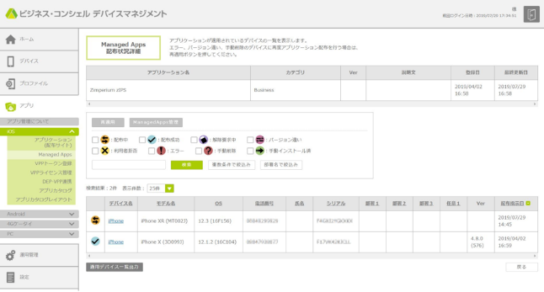


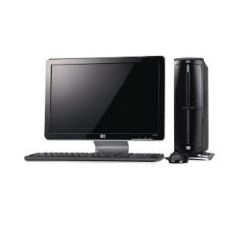





特徴❸ デバイス運用の効率化
セキュリティだけではないリモート機能および代行操作により
デバイス運用の負荷を軽減
業務に必要なアプリを配信
万が一に備えて
24時間365日のヘルプデスクも完備※
ステータスにより配信状況も確認可能
紛失、盗難時の情報漏洩をふせぐため
リモートロック、ワイプ操作も代行
紛失の場合は代替機発送も受付
※画像はiOS
iOS
Android
PC
アプリ配信
＋アプリカタログ
アプリ配信
＋Playストア
ホワイトリスト化
ソフトウェア
配信
※モバイルの場合はオプションサービスに加入が必要
※代替機発送はソフトバンクが提供するモバイル端末レンタルサービスの端末のみ対応

Slide 10
提供サービス一覧（基本サービス）
 | 提供機能 | iOS | Android | 4Gケータイ | PC
 |  |  |  |  | Windows | Mac
基本サービス | ［1］ダッシュボード機能 | ○ | ○ | ○ | ○ | ○
 | ［2］グループ管理機能 | ○ | ○ | ○ | ○ | ○
 | ［3］デバイス利用者情報登録 | ○ | ○ | ○ | ○ | ○
 | ［4］言語設定機能（日/英） | ○ | ○ | ○ | ○ | ○
 | ［5］対象デバイスの設定情報収集 | ○ | ○ | ○ | ○ | ○
 | ［6］デバイス遠隔設定 | ○ | ○ | ○ | ○ | ―
 | ［7］かんたん一括設定 | ○ | ― | ― | ― | ―
 | ［8］アカウント一括登録設定 | ○ | ― | ― | ― | ―
 | ［9］デフォルトプロファイル配信機能 | ○ | ― | ― | ― | ―
 | ［10］セキュリティポリシー設定 | ○ | ○ | ○ | ○ | ―
 | ［11］MDMプロファイル削除検知機能 | ○ | ― | ― | ― | ―
 | ［12］プロビジョニングプロファイル配信 | ○ | ― | ― | ― | ―
 | ［13］アプリケーション制御 | ○ | ○ | ○ | ○ | ―
 | ［14］位置情報取得 | ○ | ○ | ○ | ― | ―

Slide 11
提供サービス一覧（基本サービス）
 | 提供機能 | iOS | Android | 4Gケータイ | PC
 |  |  |  |  | Windows | Mac
基本サービス | ［15］root化検知 | ― | ○ | ― | ― | ―
 | ［16］アンチウイルス | ― | ○ | ○ | ○ | ○
 | ［17］Managed Apps機能 | ○ | ○ | ○ | ― | ―
 | ［18］BizConPlace機能 | ○ | ○ | ○ | ― | ―
 | ［19］BC Location機能 | ○ | ― | ― | ― | ―
 | ［20］PC向け遠隔消去機能 | ― | ― | ― | ○ | ―
 | ［21］Device Enrollment Program （DEP）/ ゼロタッチ対応 | ○ | ○ | ― | ― | ―
 | ［22］代替機手配機能 | ○ | ○ | ○ | ― | ―
 | ［23］Android Enterprise機能 | ― | ○ | ― | ― | ―
 | ［24］アプリカタログ機能 | ○ | ― | ― | ― | ―
 | ［25］強制OSアップデート機能 | ○ | △※1 | ― | ― | ―
 | ［26］遠隔消去・ロック※2 | ― | ― | ― | ― | ○
 | ［27］月次レポート | ○ | ○ | ○ | ― | ―
 | ［28］証明書発行/配布機能※3 | ○ | ○ | ― | ○ | ―
※1 Android Enterprise（Fully managed device）でのみアップデートの実行タイミングを設定可能
※2 本機能は、M62から始まるDMコードの環境のみ利用可能です。 ※3 本機能は、M6から始まるDMコードの環境のみ利用可能です。

Slide 12
提供サービス一覧（オプションサービス）
 | 提供機能 | iOS | Android | 4Gケータイ | PC
 |  |  |  |  | Windows | Mac
オプションサービス | ［1］紛失時リカバリーサービス
 | 紛失モード | ○ | ― | ― | ― | ―
 | 遠隔消去・ロック | ○ | ○ | ○ | ― | ―
 | パスコード一時解除 | ○ | ○ | ○ | ― | ―
 | Zimperium連携 | ○ | ― | ― | ― | ―
 | ヘルプスデスク | ○ | ○ | ○ | ― | ―
 | 月次レポート | ○ | ○ | ○ | ― | ―
 | ［2］Webフィルタリングサービス | ○ | ○ | ― | ― | ―
 | ［3］Managed Appsサービス（PC） | ― | ― | ― | ○ | ―
 | ［4］Managed Apps容量拡張 | ○ | ○ | ― | ― | ―
 | ［5］デバイスコントロール for Google Apps / for Office 365 | ○ | ― | ― | ― | ―
 | ［6］あめふるコール for Business | ○ | ○ | ― | ― | ―
 | ［7］APIオプション | ○ | ○※ | ― | ― | ―
 | ［8］PC操作ログ | ― | ― | ― | ○ | ―
※Android Enterpriseのみ利用可能です。

Slide 13
提供価格
1デバイスから申込可能、無料トライアル実施中
デバイス | 基本サービス （月額） | オプションサービス（月額）
 |  | 紛失時 リカバリー | Web フィルタリング | Managed Apps 容量拡張 | APIオプション |  | PC操作 ログ
 |  |  |  |  | APIテスト プラン | APIプラン
iOS | 300円/ID | 200円/ID | 200円/ID | 100円/ID | 100,000円 /DMコード ― | 300,000円 /DMコード ― | ―
Android | 300円/ID | 200円/ID | 200円/ID | 100円/ID |  |  | ―
4Gケータイ | 100円/ID | 100円/ID | ― | ― | ― | ― | ―
PC (Windows) | 400円/ID | ― | ― | ― | ― | ― | 500円/ID
PC (Mac) | 400円/ID | ― | ― | ― | ― | ―― | ―
※オプションサービスは基本サービスのデバイス数と同数でのご契約となります。
※最低利用期間は１カ月となります。
※月額使用料：初月無料です。
※表示金額は全て税抜です。
※無料オプションサービスについてもご利用時にはお申込みが必要となります。

Slide 14
基本サービス
［デバイス共通機能］

Slide 15

ダッシュボード機能
共通
デバイス情報のサマリーを一覧で表示
デバイスの状況をわかりやすいグラフで表示し、ステータス確認が可能。
表示項目
●デバイス登録
●ステータス
●セキュリティーポリシー違反…など

Slide 16
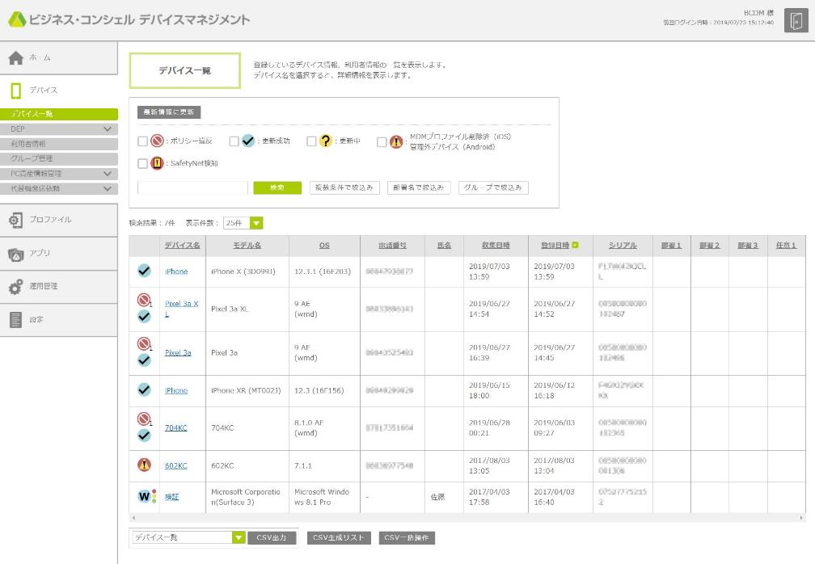



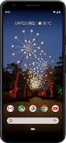
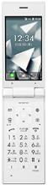



デバイス利用者情報登録
共通
デバイス情報と利用者情報を紐付けて管理可能
管理者様
iOS
Android
4G
利用者名
社員番号
部署情報
・・・
デバイス情報収集
利用者情報登録
Windows / Mac

Slide 17

グループ管理機能
共通
デバイスをグループごとに管理可能
1デバイスに複数のグループ設定ができ、グループごとに管理者の設定が可能です。
登録グループごとにセキュリティポリシーの設定が可能です。 登録グループは1,000グループ、階層は4階層まで設定可能です。
― 契約管理者（adminXXXX）―
全デバイスを管理
ポリシーA
ポリシーB
ポリシーC
全デバイス
１
2
3
4
5
6
7
グループB
グループC
グループA
― 管理者A ―
デバイス①～③を管理
― 管理者B ―
デバイス③～④を管理
― 管理者C ―
デバイス⑤～⑦を管理

Slide 18
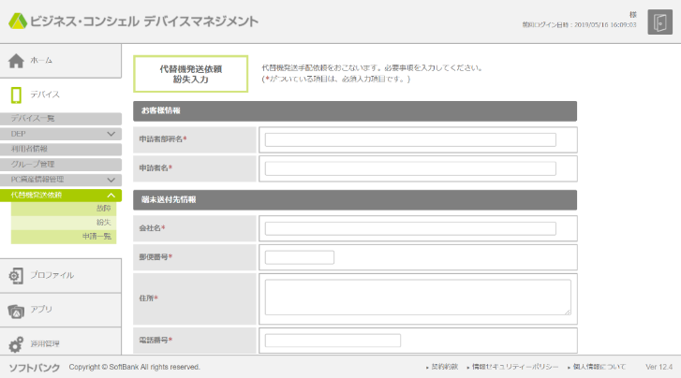


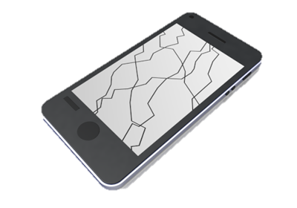

代替機手配機能
iOS
Android
4G
管理画面からSoftBankレンタル端末の代替機手配が可能
故障・紛失
管理画面から代替機手配
利用者から
紛失・故障申告
代替機
ソフトバンクヘルプデスク
※ソフトバンク モバイル端末レンタルサービスにご契約のiOS、Androidデバイス、4Gケータイが対象です。
※代替機手配受付は24時間365日です。発送は在庫状況および交通機関等の状況によりお時間をいただく場合があります。
※管理画面から代替機手配のキャンセルはできません。キャンセルが発生する場合は、ソフトバンクヘルプデスクへお電話にてお問合せ下さい。
※代替機手配依頼受付時及び代替機手配完了時に管理者へメールが送信されます。

Slide 19



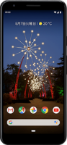






デバイス登録制御機能
iOS
Android
4G
登録許可デバイスの指定が可能
デバイスのIMEIやserialを指定することで、MDMの登録を許可するデバイスを指定できます。
指定外のデバイスがデバイス登録を行っても、デバイス登録ができません。
デバイスマネジメント
サーバ
管理者様
アップロード
IMEI
AAA
BBB
CCC
IMEI:AAA
IMEI:BBB
IMEI:CCC
IMEI:DDD
デバイス登録許可
デバイス登録
不可
※運用管理のデバイス登録制御の設定が完了する前にデバイス登録が完了してるデバイスは登録可否チェック対象外となります。
※iOSでIMEIを持たない場合は、serialで指定できます。

Slide 20
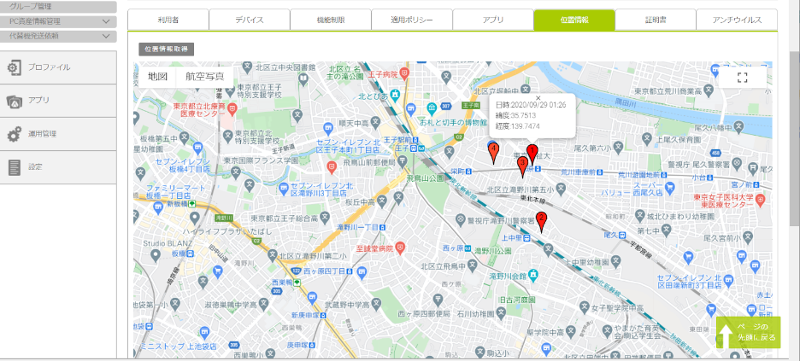
位置情報取得機能
iOS
Android
デバイスの最新位置情報の取得が可能
デバイス毎に現在位置を地図上で確認できます。更に、iOSは基地局移動、Androidは予め設定した
時間間隔に応じて位置情報を自動取得するため、1日の行動を時系列で確認できます。
※AndroidはAndroid Enterprise（Fully Managed Device）のみ本機能をご利用頂けます。
※iOSは紛失モード、BizConPlace/ArrowPortalでも位置情報が取得できますが、位置情報履歴を取得することはできません。
※iOSの位置情報機能は「BC Location」のスライドでもご紹介しております。

Slide 21
位置情報取得機能
注意事項
iOS
Android
 | 内 容
iOS | 位置情報履歴を取得するには、BC Location（バージョン：1.1.0H以上）が必要となります。 ※インハウス版アプリのみ提供。インハウスアプリを提供するには、お客様とApple社との間で ADEP （Apple Developer Enterprise Program） （有料）が必要です。 ※本機能をご利用いただくには、申し込みが必要です。
 | Wi-Fiモデルは対象外です。海外キャリア端末ご利用時、海外ローミングご利用時は、位置情報機能はサポート 対象外となります。（日本以外の国の地図は表示されません）
 | BC Locationのインストール前にBizConPlaceのインストールおよび認証が完了している必要があります。 また、初回起動時のみBizConPlaceから起動する必要があります。
 | 対象デバイスの設定で位置情報サービスが許可されている必要があります。また、アプリの「位置情報の利用を許可」設定で 「Appの使用中は許可」が選択されている必要があります。
 | デバイスが電源オフや圏外などの間は動作しません。
 | バックグラウンドからBC Locationを削除すると、機能は停止します。ただしiOS 8以降は、基地局移動を検知すると 位置情報の取得を再開します。
 | 取得する位置情報の精度は、対象デバイスの位置情報の精度に依存します。 BC Locationの位置情報送信間隔、および管理サイトの位置情報取得日時は、対象デバイスの状 況や通信環境によって ずれが生じることがあります。 また、本機能は、対象デバイスの位置情報の正確性を保証するものではありません。
Android | 位置情報履歴を取得するには、BCAgent（バージョン：v4.03.13以上）が必要となります。
 | 位置情報はあくまでも目安として利用してください。実際の位置とは異なる場合があります。
 | 位置情報を取得するには、位置情報を取得するためのポリシーをデバイスに適用しておく必要があります。
 | デバイスの位置情報サービスが有効になっている必要があります。GPSのみオンになっていると、屋内では位置情報を取得 できない場合があります。位置情報を取得しやすくするために は、デバイスの「設定」-「位置とセキュリティ」をタップし、「Wi-Fi/ モバイル接続時の位置情報」と「GPS機能を使用」にチェックを入れてください。Android OS 9以降では、「Google位置情報の 精度」を有効にしてください。
 | 2018年以降に発売されているデバイスが位置情報サービスの推奨機種です。

Slide 22



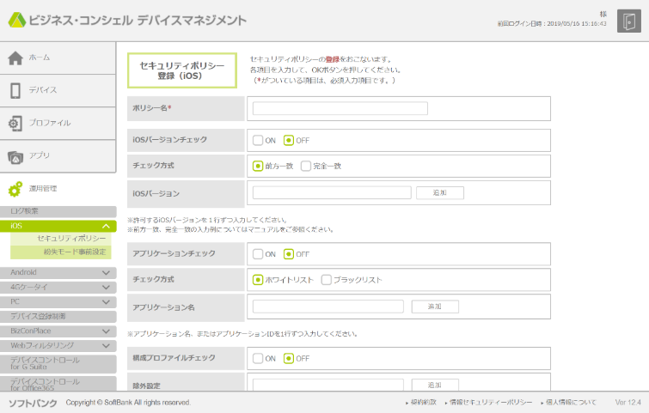
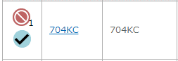
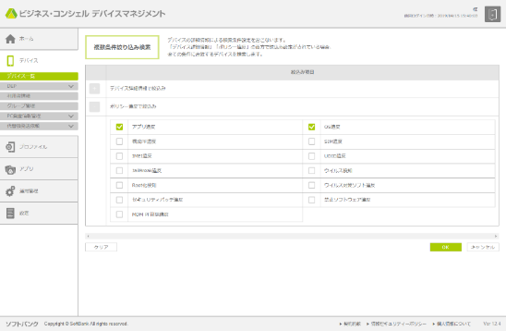
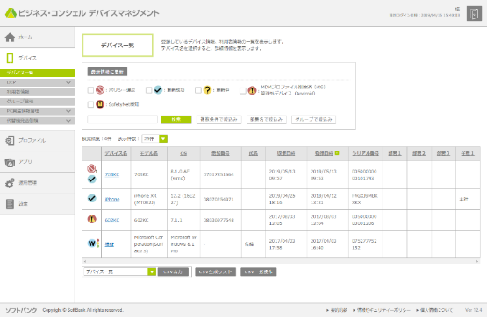
セキュリティポリシー違反ログ/メール送信
iOS
Android
4G
ポリシー違反を管理者にメール通知、通知文の編集も可能
❶ポリシー設定
❸管理者にメール
デバイスマネジメントサーバ
管理者様
検知
❷デバイス情報取得
利用者様
OS違反
アプリ違反
違反内容での絞込み検索
違反数、違反
内容を表示
ポリシー違反あり/なしをCSV出力
※管理者様へのポリシー違反の通知メールは、登録時に設定されたメールアドレスに送付されます。

Slide 23
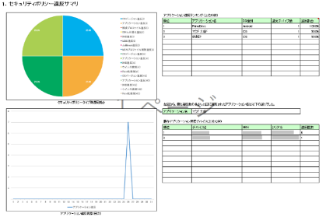
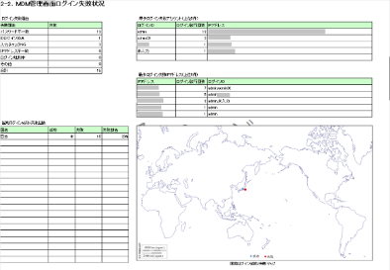
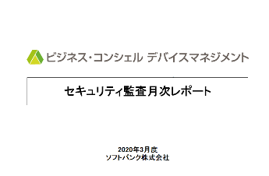

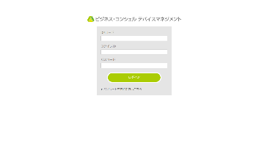


月次レポート
iOS
Android
4G
セキュリティ監査レポートを管理画面へ掲載
セキュリティ監査レポート
セキュリティポリシー違反状況を集計
管理画面ログイン失敗理由、アクセスIP等を集計
OS違反
アプリ違反等
ログイン
利用者様
レポート掲載内容
❶セキュリティポリシータイプ別違反割合やアプリ違反回数の多いアプリ、デバイスのランキング
❷ログイン成功/失敗割合や失敗理由、失敗回数の多いアカウント・IPアドレスのランキング
※紛失時リカバリーサービスオプションに加入されている場合は、リモートロック、ワイプに関する内容もレポートに表示されます。

Slide 24



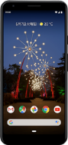
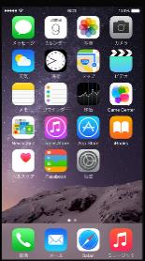



キッティング権限付与機能
iOS
Android
4G
BCDM管理サイトの代行操作を実施※1、２
納品前にプロファイルやアプリの配信が可能
❶管理サイトの操作
❷プロファイル/ポリシー
アプリ配信
❸納品
デバイスマネジメント
サーバ
SBキッティングセンター
利用者様
納品前のデバイス※3
プロファイル/ポリシー配信
アプリ配信
プロファイル/ポリシー
アプリ
※1 BCDM管理サイト上の操作を代行するために、代行作業者へログイン権限を付与します。
※2 BCDM管理サイト上の限られた操作のみ代行操作の対象となります。対応範囲については弊社担当営業へご確認をお願いします。
※3 OSやファームウェアのバージョン等により上記作業が実施できない場合がありますのでご注意ください。

Slide 25
キッティング権限付与機能
注意事項
iOS
Android
4G
事 項 | 詳 細
ご加入必須サービス | ・本機能の提供には、別途「ビジネス・コンシェル端末カスタマイズ」サービスまたは「レンタル初期カスタマイズ、 レンタル代替機カスタマイズ及びレンタル初期＋代替機カスタマイズパック」サービスへご加入いただく必要が あります。
端末カスタマイズについて | ・プロファイルの構築等、弊社SEへの作業依頼の際には別途PS費が発生します。 ・かかる費用や納期、作業内容など、端末カスタマイズの詳細については弊社担当営業へご確認をお願いします。
対象外の作業について | ・BCDMの初期設定や証明書登録については作業対象外です。 ・プロファイルやポリシーの構築、またアプリの選定やVPPライセンスの設定・アプリの購入は作業対象外です。 ・レンタルオプション代替機カスタマイズ利用時にはお客様やSE・営業側での確認等、対応待ちが発生する 作業はサービス対象外となります。
規約および 提供条件について | ・「ビジネス・コンシェルデバイスマネジメントサービス説明書」に定めのない事項については、「ソフトバンクビジネス・ コンシェル端末カスタマイズ契約条項」及び「ソフトバンクビジネス・コンシェル端末カスタマイズサービス仕様書」、 または「モバイル端末レンタルサービス条項」（ワイモバイル端末の場合は「モバイル端末（ワイモバイル） レンタルサービス条項」）及び「レンタル初期カスタマイズ、レンタル代替機カスタマイズ及びレンタル初期＋ 代替機カスタマイズパックサービス説明書」の定めに従うものとします。

Slide 26


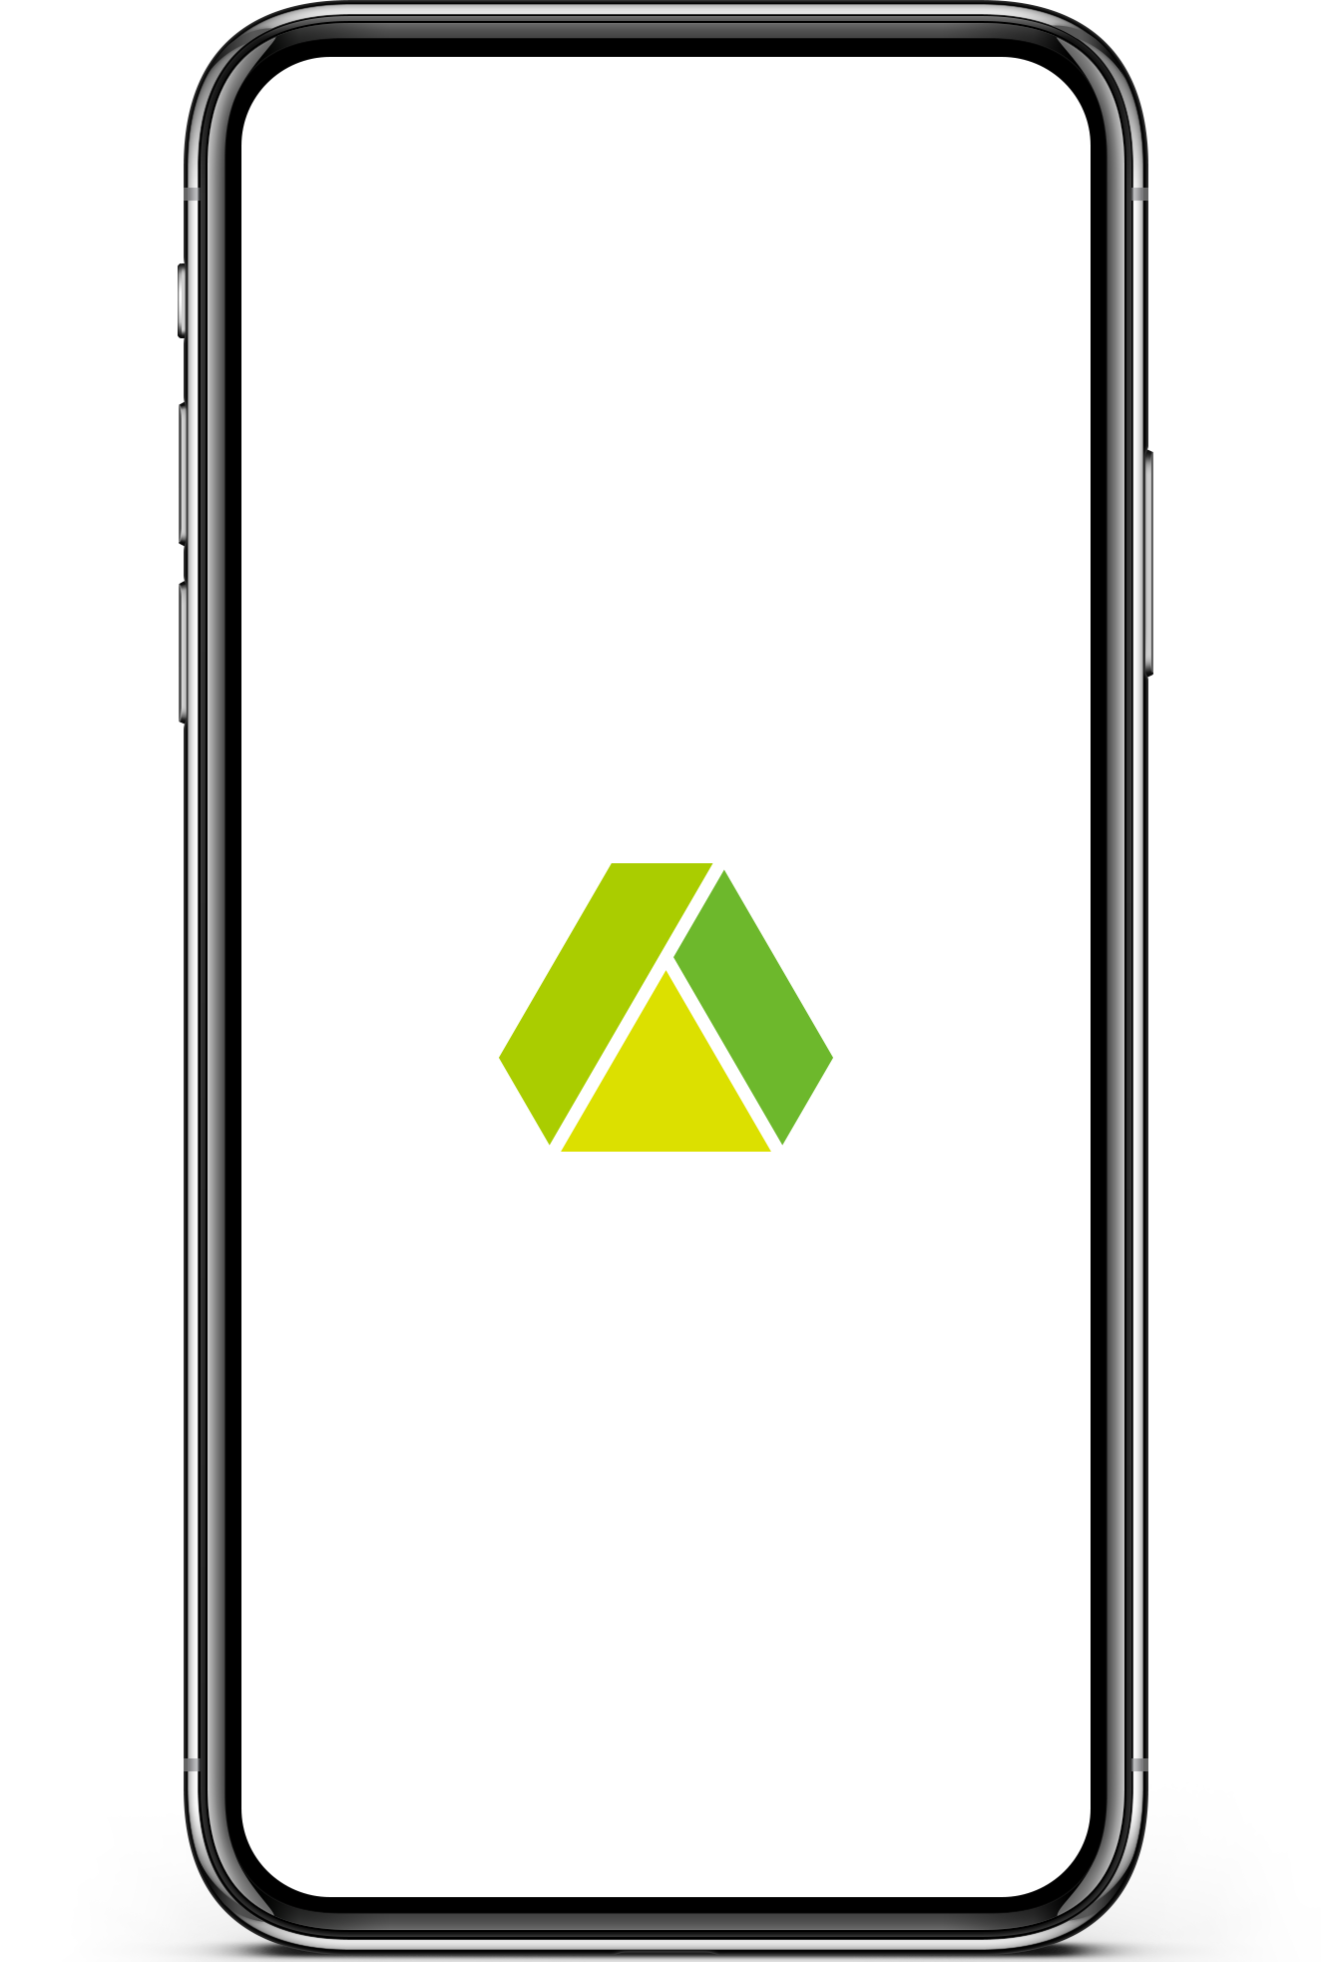





証明書発行/配布機能
iOS
Android
Windows
デバイス証明書（サイバートラスト社）が無料でご利用ID分
発行出来るサービスを実装※1 。
デバイス証明書が入った端末からのみ社内の情報資産へのアクセスを
許可するなど、不正端末からのアクセスを防止できます。
証明書を購入するコストを削減しつつ、デバイスセキュリティを向上できます。
×
×
×
×
×
※1 本機能は、M6から始まるDMコードの環境のみ利用可能です。

Slide 27
証明書発行/配布機能
注意事項
iOS
Android
Windows
事 項 | 詳 細
利用環境 | ・本機能は、M6から始まるDMコードの環境のみ利用可能です。
利用できるデバイス | ・iOS,Android（Android Enterprise且つOS7.0以上）,Windowsとなります。
利用価格 | ・基本サービスに含まれる為、無料となります。 ※iOSの場合、基本サービスと紛失時リカバリーの合計が250円以上である必要があります。
証明書の失効方法 | ・リモートワイプもしくはデバイス削除を実施すると、自動で証明書が失効されます。また証明書削除画面にて証明書削除を実施された場合も証明書が自動で削除されます。
証明書の更新方法 | ・更新のタイミングで自動で発行、削除が実施されます。
証明書の有効期限 | ・3年+1か月となります。
CA局証明書の有効期限 | ・5年となります。
OCSP※1の利用 | ・利用可能です。
CRL※2,OCSP反映間隔 | ・最大で24時間となります。
※1 OCSP(Online Certificate Status Protocol)・・・TCP/IPネットワークを通じてデジタル証明書（公開鍵証明書）の有効性を問い合わせる手順を定めたプロトコル（通信規約）
※2 CRL（Certificate Revocation List）・・・証明書の失効情報（シリアル番号と失効日）が記載されている認証局 (CA) 毎に作成・更新されるリスト

Slide 28
証明書発行/配布機能
注意事項
iOS
Android
Windows
事 項 | 詳 細
証明書の発行方法 | ・お客様自身でユーザIDとメールアドレスを登録することで発行が可能となります。
メンテナンス | ・毎月第3火曜日の20時から22時はサイバートラスト社のメンテナンスがあります。 メンテナンス中は証明書発行処理が停止します。
その他 | ・VPN装置等で証明書を利用する場合は、OUに含まれるDMコードを必ず接続判定条件に加えてください。

Slide 29
基本サービス
［iOS］

Slide 30
対象デバイスの設定情報収集
iOS
収集可能なデバイス情報の項目一覧
デバイス情報 | 電話番号 デバイス情報の収集日時 デバイス名 モデル名および番号 iOSおよびビルドバージョン パスコードの設定有無 デバイス登録日時 デバイスの監視 SIMキャリアのネットワーク 現在のキャリアのネットワーク UDID(デバイス識別番号) | 容量 使用可能な空き領域 キャリア設定のバージョン シリアル番号 Wi-FiのMACアドレス BluetoothのMACアドレス IMEI(携帯端末識別番号) ICCID(SIMカード番号) モデムのファームウェア バッテリー残量 ハードウェア暗号化機能 | EASデバイス識別子 ローミング中 データローミング設定 音声通話ローミング iTunesStoreアカウント 位置情報サービス アクティベーションロック おやすみモード インターネット共有（テザリング） iCloudバックアップ最終日時 iCloudバックアップ設定有無
プロファイル情報 | プロファイル名 識別子 組織 | 削除可否 削除用パスワード MDMから導入 | 暗号化
証明書情報 | コモンネーム 発行者名 | 有効開始日 有効期限 | 秘密鍵
アプリケーション情報 | インストールされているアプリケーション（アプリケーションID、名前、バージョン、サイズ、データサイズ） インストールされているプロビジョニングプロファイル
位置情報 | 位置情報（最大100件）、位置情報の取得日時、緯度、経度、精度、電池

Slide 31

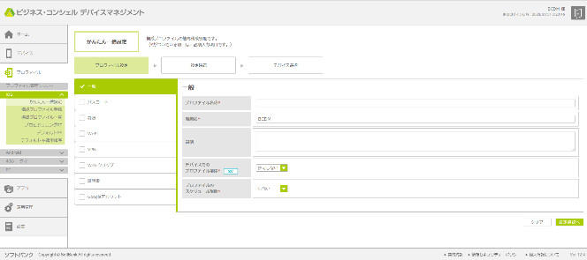



デバイス遠隔設定
iOS
遠隔からプロファイルの適用が可能
❶プロファイル作成
❷プロファイル登録
❸プロファイル適用
パスコード設定
iOSデバイス
デバイス制御設定
カメラ/アプリのインストール/アプリのホワイトリスト※1・ブラックリスト/iCloudの利用/音楽の購入…
デバイスマネジメント
サーバ
Wi-Fi/VPN/証明書設定etc
iPhone
※Apple Configuratorで作成したプロファイルも送付可能です。
iPad
※構成プロファイルで設定可能な項目に従います。詳細な遠隔設定項目はAppendixをご覧ください。
※1 アプリのホワイトリストを設定する際、アプリカタログをご利用中の場合はアプロカタログも併せて指定してください。

Slide 32
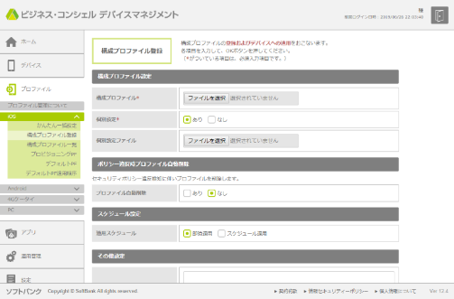


アカウント一括登録設定
iOS
アカウント（Exchange ActiveSync/VPN/Google/メール）の一括設定可能
共通設定
Exchange ActiveSyncサーバホスト（サーバ）、SSL使用等の共通設定情報
個別設定
アカウント、メールアドレス、PW等の個別設定情報
一括登録
デバイスマネジメント
サーバ
構成プロファイル
（共通設定）
登 録
管理者様
CSVファイル （アカウント情報）

Slide 33






Webクリップの個別CSV設定
iOS
CSVファイルを組み合わせてユーザーごとにURL配布が可能
デバイスマネジメント
サーバ
管理者様
090XXXXXXXX 090CCCCCCC 090ZZZZZZZZZ 090MMMMMMM
090XXXXXXXX
090CCCCCCC
090ZZZZZZZZ
090MMMMMMM

Slide 34


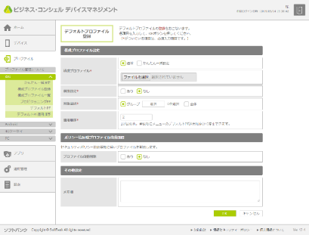



デフォルトプロファイル配信機能
iOS
構成プロファイルの自動配信が可能
自動配信させたいプロファイルを事前に設定する事で、
デバイス登録時やグループ追加時に、該当プロファイルを自動で配信する事が出来ます。
また、配信対象となるMDMプロファイル登録済みデバイスに対しても自動配信が可能です。
❶デフォルトプロファイル設定
適用対象
登録デバイス全体 or グループ単位
個別設定の場合はデバイス単位
設定可能数
デフォルトプロファイルは30個登録可能
管理者様
適用タイミング
デフォルトプロファイル設定時
該当グループへのデバイス
追加時
❷新規デバイス登録
❸プロファイル
自動配信
自動配信
デバイスマネジメント
サーバ
新規登録デバイス
MDMプロファイル
登録済デバイス
※デフォルトプロファイルを複数設定した場合、設定時に指定する適用順序に従い、デバイスへ適用されます。

Slide 35
デフォルトプロファイル配信機能
注意事項
iOS
項 目 | 内 容
設定可能なプロファイルの 種類について | 以下2項目となります ❶ 「かんたん一括設定」より作成されたプロファイル ❷ Apple Configuratorより作成されたプロファイル
グループ単位で設定した デフォルトプロファイル配信について | 新規デバイス登録時にグループ単位で設定したデフォルトプロファイルを適用させるには、 デバイス登録前に該当グループへデバイス情報をあらかじめCSV登録しておく必要があります。
適用済デフォルトプロファイルの 削除について | グループ設定済のデバイスを別グループへ変更した場合、 旧グループにて適用されたデフォルトプロファイルは自動削除されません。

Slide 36

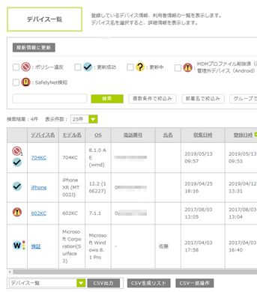
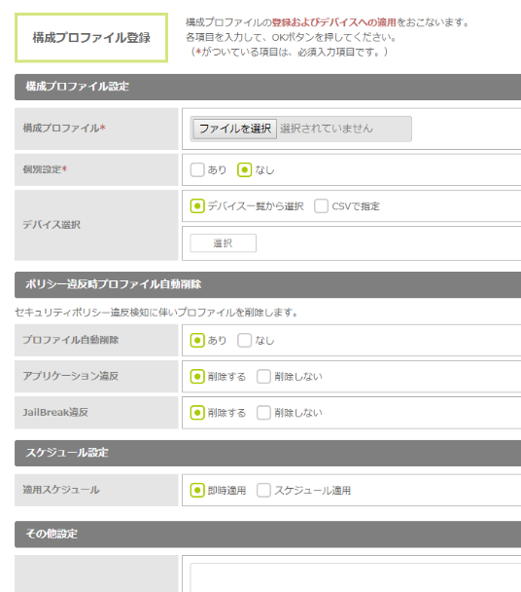

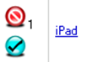
アプリケーション違反トリガーによるプロファイル削除
iOS
アプリケーション違反を検知後、設定した構成プロファイルを削除
事前設定
iOSデバイス
アプリ違反検知
管理者様
デバイスマネジメント
サーバ
構成プロファイル削除
×
アイコン表示
プロファイルの自動削除
❶アプリケーション違反を検知した時

Slide 37
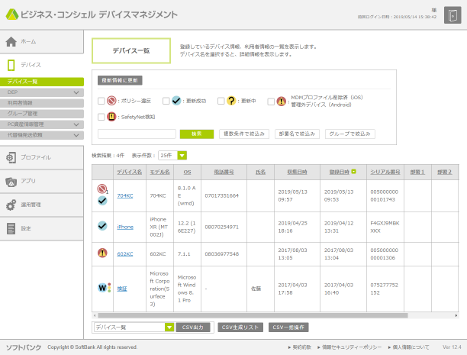
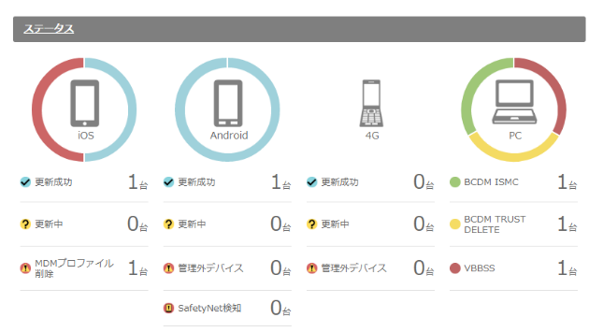
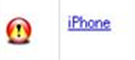

MDMプロファイル削除検知機能
iOS
MDM管理対象から外れたデバイスの検知が可能
デバイスマネジメントサーバ
×
×
利用者様
検知
管理者様
MDMプロファイルを削除 ▶ MDM管理対象外
ダッシュボードで確認
アイコンで確認
※MDMプロファイルとは、MDM管理対象とするためにiPhone、iPadに設定するプロファイルです。MDMプロファイルを削除するとMDM管理対象から外れます。
※MDMプロファイルが削除されたことを管理サーバが検知するタイミングには、定期検知（１回/日）と即時検知があります。
※本機能は、2013年4月15日以降の登録デバイスが対象になります。なお、デバイスと管理サーバの通信経路状態によっては検知されない場合があります。

Slide 38






プロビジョニングプロファイルの配信
iOS
プロビジョニングプロファイルの配信が可能
❶アプリ配信
❷プロビジョニング プロファイル配信
❸プロビジョニング プロファイル更新
デバイスマネジメント
サーバ
デバイスマネジメント
サーバ
プロビジョニングプロファイル
プロビジョニングプロファイル
iOSデバイス
iOSデバイス
iOSデバイス
※管理画面から更新作業をおこなうには、アプリ配布/Managed Appsによるアプリ配信のあとに、管理サーバからプロビジョニングプロファイルの登録配信が必須になります。

Slide 39


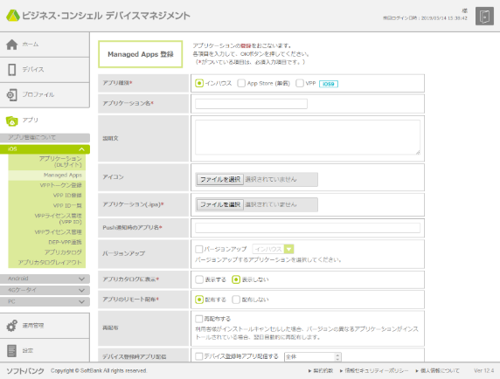
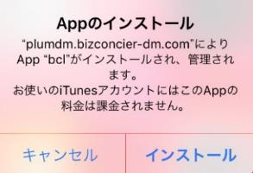
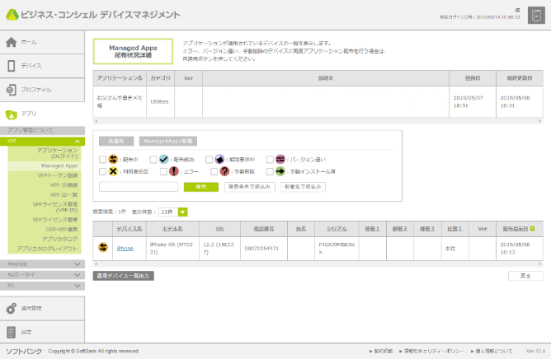
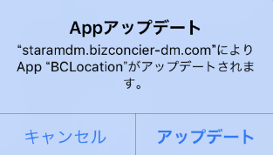
Managed Apps機能❶
iOS
インハウス/App StoreアプリをリモートからPush配信
アプリ配布状況を管理画面で確認可能
管理者様
アプリ登録
インストール要求
アップデート要求
Push通知
利用者様
デバイスマネジメント
サーバ
デバイス上に
ポップアップ通知
※2013年4月15日以降にMDMにデバイス登録されたデバイスが対象です。
※複数のアプリを一括で配信することも可能です。

Slide 40

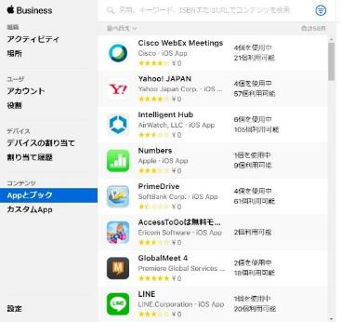


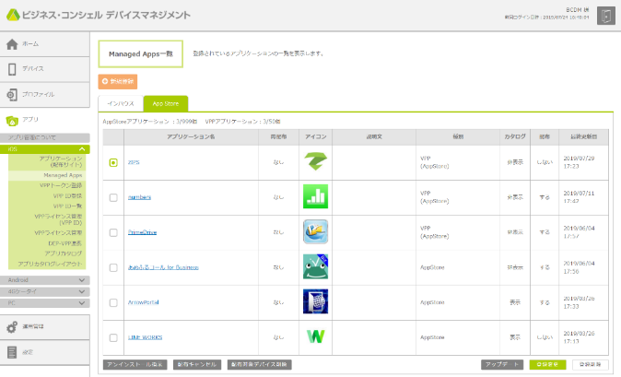

Managed Apps機能❷
iOS
VPPから購入したアプリの配信/ライセンス管理が可能
Apple Business Manager
購入したアプリ/
インハウスアプリの配信も
従来通り可能
アプリ
配信
納品後差替え
利用者様
×
ライセンス
回収指示
アプリケーション
ライセンス購入
ライセンス回収
（他の人へ紐付け可）
管理者様
●アプリのライセンス管理
●アプリケーション配信
※動作確認iOSバージョンについてはAppendixをご覧ください。
※VPPとはApple社が提供する「Volume Purchase Program」を示します。

Slide 41
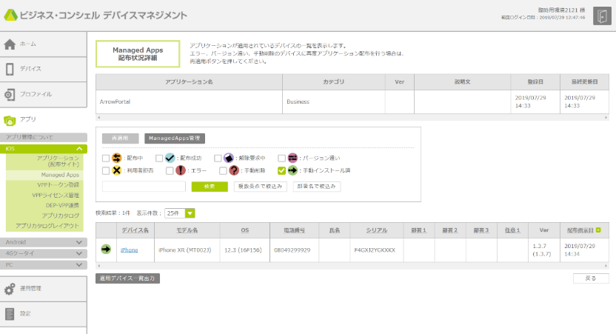






Managed Apps機能❸
iOS
利用者様が手動インストールしたアプリを、後から管理アプリに変更
❶業務上必要なアプリを 手動でインストール
❷デバイス情報収集
デバイスマネジメント
サーバ
利用者様
iOSデバイス
管理者様
❺管理アプリへの 変更を実施
❹管理すべき アプリと判断
❸アプリの手動 インストールを検知
●アプリバージョンの管理が可能
●アプリ配布状況の確認が可能
●アプリの強制アンインストールが可能
管理アプリ化
アプリを管理することで・・・
※本機能は、VPPアプリ、インハウスアプリには適用できません。
※管理アプリに変更する際、デバイスにその旨のポップアップが表示されることがあります。

Slide 42
Managed Apps
iOS
項 目 | 内 容
アプリ登録 | アプリをMDMに登録することができます。
デバイス登録時アプリ配信 | 事前に設定をしておくと、新規デバイス登録時にアプリを自動で配信できます。
アプリインストール | アプリケーションのインストール通知を配信します。
アプリアップデート | アプリケーションのアップデート通知を配信します。
アプリアンインストール | 管理サーバからインストール通知したアプリケーションを、デバイス上から強制削除することができます。
アプリ配布キャンセル | アプリケーションの配信指示をキャンセルをすることができます。
アプリ配布対象デバイスの削除 | インストール未完了のデバイス情報を管理サーバから削除することができます。
アプリの再適用 | インストール未完了のデバイスに対して、インストール通知を再適用することができます。

Slide 43
Managed Apps
注意事項
iOS
項 目 | 内 容
登録可能なアプリの個数 | インハウスアプリケーションは最大50個登録でき、ファイル1個あたりの容量上限は20MBになります。App Storeの無料アプリケーションは最大999個登録できます。またVPPアプリケーションは、 最大150個登録できます。
Apple IDでの サインインが必要 | App Storeのアプリケーションをインストールする際は各デバイスごとにApple IDのサインインが 求められますので、事前にご用意下さい。 ※VPP利用時は不要となります。
手動インストール済みアプリを Managed Appsに変更 | デバイスに手動インストール済のアプリケーションに対して、MDMから管理することが出来ます。
インハウスアプリケーション について | インハウスアプリケーションをご利用になる場合は、お客様とApple社との間でADEP （Apple Developer Enterprise Program）のご契約が必要になります。
有料アプリケーションについて | 有料アプリケーションを配信する場合は、Apple社が提供する「Apple Business Manager（ABM）」の登録が必要となります。
デバイス登録時アプリ配信の 適用範囲 | 新規登録デバイス全体、もしくはグループ単位での設定が可能です。 既にデバイス登録済みのデバイスは適用範囲に含まれません。
デバイス登録時アプリ配信の グループへの配信について | 新規デバイス登録時にアプリをグループへ配信させるには、デバイス登録前にあらかじめアプリを 配信したいデバイスの情報を該当グループへ登録しておく必要があります。
アプリケーションの 階層表示について | 既存アプリの別バージョンを登録するとアプリ単位で別バージョンを階層表示できますが、App Storeのアプリの場合別バージョンを登録できないため、階層表示で表示できるアプリは一つだけになります。

Slide 44
アプリ配信（VPP）利用
注意事項
iOS
分 類 | 項 目 | 内 容
管理者 | VPP アカウントの取得 （VPP Apple ID） | Apple社が提供する「Apple Business Manager」へアクセスし、 アプリを購入するための企業向けApple IDを作成下さい。
 | 利用者毎のデバイス シリアル番号一覧の登録 | Managed Appsから配布するには、事前に配布対象デバイスのシリアル番号の 登録が必要です。 シリアルの登録はデバイス登録済みのリストから選択可能です。
 | アプリ配布 | MDM管理サイトのManaged Appsからアプリ配信を実施下さい。
利用者 | アプリインストールの確認 | App Storeアプリのインストールの確認画面がポップアップ表示されます。 同意してインストールを実施してください。 ※監理モードの場合はサイレントでインストールされます。
その他 | ライセンスの割当方法 | デバイス単位・グループ単位でのライセンス割当のみとなります。

Slide 45


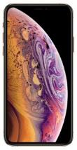





Device Enrollment Program（DEP）対応
iOS
アクティベーションと同時にデバイス登録が可能
MDM管理画面
DEP
デバイス
アクティベーション
デバイス登録
作成/割当
管理者様
MDMプロファイル※
削除禁止や
監理モードを設定
Before
After
※MDMプロファイルとは、MDM管理対象とするためにiPhone、iPadに設定するプロファイルです。DEPを利用して設定した場合は「DEPプロファイル」と呼ばれます。
MDMプロファイル(DEPプロファイル)を削除するとMDM管理対象から外れます。

Slide 46
DEP設定項目
注意事項
iOS
設定項目一覧❶
監理モード | 端末を監理モードにすることが選択可能です。
MDM プロファイル※ 削除 | 端末にインストールされるMDMプロファイルを削除不可にすることが可能です。
ホストPCとの ペアリング | PCとのペアリングの可否を設定可能です。
設定項目一覧❷
アクティベーション時に 設定させる項目 | 下記の項目について、アクティベーション時に設定を可能とするか、スキップさせるか設定可能です。
 | パスコード 位置情報 復元 復元にオプション(Androidからの移行)を表示 Apple ID 利用規約 Touch ID Apple pay | 画面ズーム Siri 診断 モバイル通信 データとプライバシー OS自動アップデート iMessageとFaceTime スクリーンタイム | Display Tone ホームボタン AppleWatch 新機能概要 画面の外観 他のiOS端末から設定を移す ようこそ 復元しました アップデート完了しました
※MDMプロファイルとは、MDM管理対象とするためにiPhone、iPadに設定するプロファイルです。DEPを利用して設定した場合は「DEPプロファイル」と呼ばれます。
MDMプロファイル(DEPプロファイル)を削除するとMDM管理対象から外れます。

Slide 47
DEP利用
注意事項
iOS
項 目 | 内 容
ABM登録 | 事前にApple Business Managerへの登録が必要となります。
DEP対応端末 | 購入した端末がDEPに対応している必要があります。詳しくは端末購入元にお問い合わせください。
ID管理併用不可 | 本機能とID管理機能を同時に利用することはできません。
Apple Configurator 利用不可 | DEP端末はApple Configuratorを利用することができません。
スキップ項目 | DEPプロファイルでスキップできる項目は国または地域を選択で「日本」を選択した場合の項目になります。
監理モードのみ有効な項目 | 「MDMプロファイル削除禁止」「ホストPCとのペアリング許可」は監理モードにしたときのみ有効となります。

Slide 48







アプリカタログ機能
iOS
インストールさせたいアプリケーションのみ表示させる
カタログ機能を提供
MDM管理画面
アプリカタログ
AppStoreなど
作成/割当
アプリインストール
管理者様
割当てられた
アプリケーションを
自由に
インストール

Slide 49




強制OSアップデート機能
iOS
最新版iOSのダウンロードおよびインストールを
強制的に実施させることが可能
❶デバイスのiOSバージョンと 最新iOSバージョンを比較
❷デバイスに最新のiOS を強制的にダウンロード
❸iOSをインストールし、 最新版で再起動
iOS
11.4 → 最新OS
納品後差替え
最新版ダウンロード
&
インストール指示
最新版は「11.4」
iOS
最新OS
iOS
11.4.1 → 最新OS
管理者様
iOS
12.1 → 最新OS
デバイスマネジメントサーバ
※この機能のご利用には、あらかじめデバイスを監理モードにしておく必要があります。
※本機能はデバイスのiOSバージョンが11.4以降で有効になります。

Slide 50
その他
注意事項
iOS
事 項 | 詳 細
初期設定 | MDM証明書取得には、Safariをご用意ください。 (WindowsにてGoogle Chrome使用でも可) なお、MDM証明書はInternet Explorerからでは取得できません。
詳細な機能制限 | かんたん一括設定の対象項目外の機能制限や設定を行いたい場合はApple Configuratorを利用可能なMacが必要となります
MDM証明書の更新 | １年に１回、MDM証明書の有効期限が切れる前に更新が必要となります。その際、申請時に使用したApple IDとパスワードが必要となりますので、忘れないように管理して下さい。有効期限切れ前に更新を行わないと、デバイス登録を再度行う必要があります。
MDM証明書用のApple ID取得 | 個人のApple IDを使用すると、管理者が変更になった等の理由からMDM証明書の更新が煩雑になる懸念があります。 その為、MDM証明書専用のApple IDを新しく取得することを推奨します。
MDM証明書の無効化 | 作成したMDM証明書は絶対に無効化（Revoke）しないでください。無効化すると、 全ての導入作業を最初からやり直す必要があります。
初回ログイン時に管理者メールアドレスの メーリングリスト設定 | ポリシー違反通知やMDM証明書有効期限通知のメールは、設定された管理者メールアドレスに送信されます。 そのため初回ログイン時に、管理者メールアドレスを関係者が含まれたメーリングリストに設定しておくことを推奨します。
Ver1.3.2以降のBizConPlace | 位置情報の定期取得には、Ver1.3.2以降のBizConPlaceが必要となります。

Slide 51
基本サービス
［Android］

Slide 52
対象デバイスの設定情報収集
Android
収集可能なデバイス情報の項目一覧：Android
デバイス情報 | デバイス名 モデル名 SIMキャリアのネットワーク 現在のキャリアのネットワーク ICCID 電話番号 | IMEI Android OSバージョン Wi-FiのMACアドレス/UUI（※2） BluetoothのMACアドレス C2DM/GCM/FCMの利用状況 APN名および利用状況（※1） | エージェントバージョン Googleアカウント（※3） Android Enterprise ビルド番号 SafetyNet検知（※3）
リモート設定情報 | ポリシー名および適用日時
セキュリティ情報 | パスコードの義務化 パスコードの種類 最小のパスコード長 カメラの使用情報 Wi-Fiの使用情報 Bluetoothの利用情報 | 外部メモリの使用情報 テザリングの利用情報 ローカルロック 外部メモリ消去 ローカルワイプ 位置情報取得情報 | Wi-Fi/モバイル接続時の 位置情報の義務化 GPS設定義務化情報 ポーリング間隔時間
アプリケーション情報 | インストールされているアプリケーション（名前、バージョン、パッケージ名）
位置情報 | 位置情報 経度 | 位置情報の取得日時 | 緯度
アンチウイルス | ソフトウェアバージョン パターンファイルバージョン パターンファイル更新日時 | 前回通知日時 前回通知からの時間 Root化検知情報および検知日時 | ウィルス検知情報および 検知日時
※1 APN名および利用状況はOS4.2以降では取得できません。
※2 デバイス情報のWi-FiのMACアドレスはAndroid 6.0以降は取得できません。
※3 Android Enterprise登録デバイスのみ取得します。

Slide 53




管理タイプ
Android
Androidは2つ管理タイプから選択が可能
Work Profile
Fully managed device
デバイスに個人領域と仕事領域を構成
デバイスを仕事専用端末として構成
仕事領域
仕事領域

Slide 54







遠隔設定
Android
管理タイプごとに適した制限ポリシーを遠隔から適用可能
Work Profile
スクリーンキャプチャの禁止
プロファイル間のコピー＆ ペーストを禁止
アカウント追加・削除を禁止
アプリケーション制御
デバイスマネジメント
サーバ
Fully managed device
アプリケーション制御
ポリシーによりアプリの利用不可
管理者様
管理タイプを選択し、
機能制限ポリシーを作成
スクリーンキャプチャの禁止
電話発信を禁止
アカウント追加・削除を禁止
アプリケーション制御
証明書リモート配信
・・・他約30項目
※機能制限ポリシーの一覧はAppendixを参照してください。

Slide 55






Playストアのホワイトリスト化
Android
Google Playアプリのサイレントインストールが可能
Playストアにも管理者が承認したアプリのみ表示
MDM管理画面
クラウド
デバイス
アプリ登録・配信設定
サイレント
インストール
Playストアも
管理者が承認した
アプリのみ表示！
※WorkProfileの場合、仕事領域のみアプリがインストールされます。
※デバイス上のPlayストア内には、管理者様が指定したアプリのみ表示されます。
※Playストアの有料アプリは対象外となります。アプリ内課金も制限されます。
※利用者ごとにGoogle Playの表示内容を変更することはできません

Slide 56



アンチウイルス機能
Android
トレンドマイクロ アンチウイルスを基本サービスとして提供
デバイス側で不正Webサイトへの
アクセスをブロック
管理者サイトでウイルス検知表示
管理者様
検知
デバイスマネジメント
サーバ
利用者様
※動作確認デバイスについては右記サイトをご覧ください。（http://tm.softbank.jp/outsource/concierge/dm/device/）
※デバイスがウイルス感染またはroot化された場合、お客様でご対応いただきます。

Slide 57








ゼロタッチ登録
Android
ゼロタッチ登録を利用することで端末を簡単にセットアップ
MDM割当て
デバイス登録
MDMの強制
BCAgentを選択
ゼロタッチポータルで指定した
デバイス登録情報も自動反映
指定の
パラメーターを設定
ゼロタッチポータルでMDMを割り当て。
パラメータを設定することでデバイス登録情報を自動反映することも可能です。
デバイスの電源をオンにすると、アクティベーション時に自動的にMDMのAgentがインストールされアクティベーションの簡素化を実現できます。
ゼロタッチポータルでデバイスとMDMの割り当てを解除しない限り、初期化してもアクティベーション時にMDMのAgentが自動的にインストールされます。
※ゼロタッチ登録とは2017年9月Googleが開始した新しい登録方式です。
※ゼロタッチを使用するにはBCDMとは別に「Android ゼロタッチ登録サービス」への申込が必要です。
※ゼロタッチが利用できるデバイスはOS8以上でゼロタッチ対応済のデバイスとなります。
※ゼロタッチ登録を使用した場合、Fully managed deviceのみの登録となります。Work profileの登録はできません。
※アクティベーションを実施する前に、ゼロタッチポータルでデバイスとAgentの紐付け作業とBCDM環境でAndroid Enterpriseの登録が必要です。
※ゼロタッチポータルでの作業はお客様作業となります。

Slide 58
その他
注意事項
Android
項 目 | 内 容
同時利用の制限 | ソフトバンク法人コンシェルサービスのアプリコンシェルサービス及びMDM機能を有するその他アプリと同時利用はできません。
パケット対応プラン 加入推奨 | MDMエージェントソフトは定期的にサーバとポーリング通信をするため、パケット利用に対応したプランに加入しておくことを強く推奨します。
対応機種 | Android OS6以降でAndroid Enterpriseに対応している端末が対象となります。 動作確認済デバイスの詳細については以下サイトをご覧ください。 （https://www.softbank.jp/biz/outsource/concierge/dm/android/）
Android Enterpriseの 登録方法について | Android Enterpriseの登録方法は2種類あり、ご用意いただくことが異なりますのでご注意ください。 ＜Google managed play accountの場合※＞ 管理用として個人で取得できる無償のGmailアカウントを1つご用意いただく必要があります。 ＜トークン登録の場合＞ お客様にビジネス用のGoogleドメインおよびGoogleアカウントをご用意いただく必要があります。 個人で取得できる無償のGmailアカウントは利用することはできません。 端末上でG Suiteを利用すること並びに企業用Playストアのみを利用することを前提とされている場合は、 こちらの方式をご利用いただく必要があります。
アンチウイルスアプリ について | Work Profileで設定した場合、基本サービスとして提供するアンチウイルスアプリを利用することはできません。
ゼロタッチ登録 | ゼロタッチポータルを利用するにはBCDMとは別に「Android ゼロタッチ登録サービス」へのお申込が必要です。 ゼロタッチが利用できるデバイスはOS 8以上でゼロタッチ登録が可能なデバイスとなります。 ゼロタッチ登録を利用した場合、Fully managed deviceのみの登録となります。Work profileでのご利用はできません。 アクティベーションを実施する前に、ゼロタッチポータルサイトでデバイスとAgentの紐付け作業とBCDM環境でAndroid Enterprise登録が必要です。
MDMを既存で ご利用中の場合 | 既に従来型（レガシー）の方法で管理しているデバイスに対して、Android Enterprise機能を利用したい場合、BCAgentの削除および再インストールが必要となります。 またFully managed deviceの場合、デバイス全体を仕事領域にするため、デバイスの初期化が必要となります。
※無償のGmailアカウントを取得し、managed Google Play Account方式にてトークン登録を実施をしている場合、登録に使用しているGmailアカウント(管理アカウント)が
長期間ログインをしていない、もしくはGoogle社でポリシー違反と判断されたケースにおいてアカウントの凍結、削除(もしくは凍結後、削除)がGoogle社によって実施されることがあります。
アカウントへの定期的なログインの実施をお願いいたします。また1つのアカウントが削除されても、他の紐づいているアカウントで継続して利用できるように管理アカウントを複数設定してご利用ください。

Slide 59





Managed Apps
Android
インハウスアプリの遠隔Push配信が可能
❶パック作成
❷パック配信
❸アプリのダウンロード/ インストール
パック
管理者様
デバイスマネジメントサーバ
パック
アプリA
アプリB
アプリC
1つまたは複数アプリをまとめ1つのパックを作成。
パックはDMコードに1つまで作成可能。
パックは対象デバイス全台へ適用されるため、デバイス単位でアプリを配り分けることはできません。
パック
インストール時の
デバイス画面例

Slide 60
Managed Apps
注意事項
Android
項 目 | 内 容
配布可能アプリ | インハウスアプリのみで、GooglePlayストアアプリは対象外となります。
配布方法 | iOS版Managed Appsと異なり、アプリ単位での配布はできません。 配布はパック単位となり、1つまたは複数のアプリをまとめたパックを作成し、配布します。
アプリ登録上限 | 登録可能上限は20MB、30個までとなります。
アプリ数配布上限 | 配布上限は10個までとなります。
配布対象デバイス | Ver2.26.01以降のBCAgentがインストールされたデバイスが対象で、 2015年4月13日以降にデバイス登録したデバイスへの配布が可能です。 2015年4月13日より前にデバイス登録したデバイスは、BCAgentのバージョンアップが必要になります。
ステータス管理 | iOS向けManaged Appsと異なり、配布後のステータス管理はできません。

Slide 61
アプリ配信機能比較
参 考
Android
項 目 | アプリケーション配布 | Managed Apps （パック型リモート配信） | Google Playアプリ配信 （Android Enterprise）
配信方法 | アプリ配布サイトに掲載し 指定リンクからダウンロード | リモート配信 | サイレントリモート配信
対象アプリ | インハウス/Google Play | インハウスのみ | Google Playのみ
配布単位 | アプリ単位 | パック単位 1DMコード：1パックまで 1パック：アプリ10個まで | アプリ単位
登録上限 （通常） | 20MB、30個まで | 20MB、30個まで | 1,000
登録上限 （Managed Apps容量拡張） | ― | 100MB、30個まで | ―
ステータス管理 | ― | 配布開始～配布完了まで | 常時
バージョンアップ | 上書き可能 | アプリ削除後に再配信 | アプリが登録済の場合、 アプリの更新可（※）
インストール開始/終了 メッセージ指定 | 指定不可 | 指定可能 | 指定不可
※更新タイミングはデバイスのPlayストアの「アプリの自動更新の設定」によります。
※更新時にはPlayストアレイアウトにアプリを表示しておく必要があります。

Slide 62
基本サービス
［4Gケータイ］

Slide 63




デバイス遠隔設定
4G
遠隔からのポリシー適用可能
❶ポリシー作成
❷ポリシー登録
❸ポリシー適用
パスコード設定
4Gケータイ
デバイス制御設定
カメラ/Wi-Fi/Bluthooth/外部メモリ/テザリング
デバイスマネジメント
サーバ
アプリケーション制御etc
POLICY
POLICY
POLICY
管理者サイト（4Gケータイ向け）
※詳細な遠隔設定項目はAppendixをご覧ください。
※4Gケータイの場合、FCMサービスが利用できないためポーリング（定期）通信での適用となります。

Slide 64




リモート設定
4G
リモートからWi-Fi設定/Wi-Fiアクセス制御が可能
1つの設定ファイル内に最大3個のWi-Fiを設定することができます。
リモート設定は1つのデバイスに対して複数の設定ファイルを作成し、配信することが可能です。
また、接続を許可するWi-Fiアクセスポイント設定することができます。
設定ファイルA
設定ファイルB
設定ファイルA
設定ファイルC
A
B
C
設定ファイルB
設定ファイルC
管理者様
デバイスマネジメント
サーバ

Slide 65



アプリケーション制御
4G
指定アプリの起動制御、アンインストール指示が可能
アプリケーション制御
アンインストール指示
指定したアプリケーションの
起動を制御
指定したアプリケーションのアンインストールを誘導
※アプリの仕様によりアプリケーション制御がかからない場合がありますので、お客様のデバイスにて動作確認を実施の上、ご利用ください。
※アンインストール指示は、デフォルトアプリは対象外となりますので、MDM等の機能でインストールさせたアプリが対象となります。

Slide 66

Managed Apps
4G
インハウスアプリの遠隔Push配信が可能
❶パック作成
❷パック配信
❸アプリのダウンロード/ インストール
パック
管理者様
デバイスマネジメントサーバ
パック
アプリA
アプリB
アプリC
1つまたは複数アプリをまとめ1つのパックを作成。
パックはDMコードに1つまで作成可能。
パックは対象デバイス全台へ適用されるため、デバイス単位でアプリを配り分けることはできません。
パック
インストール時の
デバイス画面例

Slide 67
Managed Apps
注意事項
4G
項 目 | 内 容
配布可能アプリ | インハウスアプリのみとなります。
配布方法 | iOS版Managed Appsと異なり、アプリ単位での配布はできません。 配布はパック単位となり、1つまたは複数のアプリをまとめたパックを作成し、配布します。
登録上限 | 登録可能上限は20MB、30個までとなります。
配布上限 | 配布上限は10個までとなります。
配布対象デバイス | BCAgentがインストールされたデバイスが対象です。
ステータス管理 | iOS向けManaged Appsと異なり、配布後のステータス管理はできません。
配布間隔 | 4Gケータイの場合、FCMサービスが利用できないため定期通信（ポーリング）での配布となります。

Slide 68
基本サービス
［PC管理］

Slide 69













サービス概要
Windows
Mac
PC向け必須セキュリティ機能をワンパッケージにて提供
たくさんのサービスを導入しなくてもPC管理サービス1つで解決
PCログ管理
デバイスマネジメントサーバ
※オプション(Windowsのみ)
PC/モバイル一元管理
遠隔ロック・ワイプ(初期化)
Internet
アンチウイルス
※Macのみの提供となります。
消去
セキュリティパッチ適用
禁止ソフトの起動制御
遠隔消去
※Windowsのみの提供となります。
※Windowsのみの提供となります。
※Windowsのみの提供となります。

Slide 70




PCとモバイルの一元管理
Windows
Mac
スマートフォンとPCを同一コンソールで管理可能
管理者様
管理対象デバイス
（スマートフォン）
管理デバイス
（PC）
管理可能な情報
デバイス情報
資産管理情報
セキュリティパッチ(※)
アンチウイルス情報
インストール
ソフトウェア(※)
Windows Update
設定状況(※)
※一部Windowsのみの提供となります。

Slide 71
情報取得
Windows
情報取得可能項目❶
デバイス情報 | 収集日時 コンピュータ名 ログオンユーザ名 参加ドメイン | メーカ名 モデル名 マシンシリアル番号 起動日時 | CPU情報 メモリ情報
ネットワーク情報 | ネットワークアダプタ MACアドレス WINS使用 | DHCP情報 IPアドレス サブネットマスク | デフォルトGW DNS
OperationSystem InternetExplorer | OS OSバージョン OSビルド番号 サービスパック | ファイアーウォール設定 設定使用者 設定所属組織 プロダクトID | システムディレクトリ インストール日
プリンター情報 | プリンター名 ドライバー名 ドライバーパス | ドライバーバージョン プリントプロセッサ名 プリンター種別 | 解像度 ポート名

Slide 72
情報取得
Windows
情報取得可能項目❷
セキュリティ情報 | AntiVirusプロファイルバージョン HotFixプロファイルバージョン MSIEOfficeプロファイルバージョン Adobeプロファイルバージョン | オプション製品プロファイルバージョン JAVAプロファイルバージョン Webブラウザプロファイルバージョン Webサーバプロファイルバージョン | セキュリティパッチ種別 サポート技術コード
ソフトウェア情報 | 製品名 製品バージョン 会社名 禁止ソフトウェア ソフトウェアID | パス名 ファイル名 ファイルバージョン ファイルサイズ ファイル更新
自動更新設定 | WindowsUpdate自動設定 WSUSサーバ有無 WindowsUpdate更新方法 インストール時間 | インストール日 サーバ名 ステータスサーバ名

Slide 73
情報取得（M62から始まる環境以外）
Mac
情報取得可能項目
デバイス情報 | 収集日時 コンピュータ名 | ログオンユーザ名 モデル名 | CPU情報 メモリ情報
ネットワーク情報 | MACアドレス WINS使用 DHCP情報 | IPアドレス サブネットマスク デフォルトGW | DNS OS言語
Operation System Internet Explorer | OS | OSバージョン
プリンター情報 | 製品バージョン パス名 | ファイル名 ファイルサイズ | ファイル更新

Slide 74
情報取得（M62から始まる環境）
Mac
情報取得可能項目
デバイス情報 | 収集日時 デバイス名 モデル名および番号 OSおよびビルドバージョン デバイス登録日時 UDID 容量 メモリ情報 | 使用可能な空き領域 シリアル Wi-FiのMACアドレス BluetoothのMACアドレス ローカルホスト名 iTunesStoreアカウント有効/無効 アクティベーションロック有効/無効 | ソフトウェアアップデート設定有効/無効 -アップデートを確認 -AppStoreからのアプリケーションアップデートを インストール -macOSアップデートをインストール -システムデータファイルとセキュリティアップデートを インストール -新しいアップデートがある場合はダウンロード System Integrity Protection有効/無効
プロファイル | プロファイル名 識別子 組織 | 説明 削除可否 削除用パスワード | 暗号化
アプリ | アプリケーション名 アプリバージョン | アプリ容量 アプリケーションID
証明書 | コモンネーム（CN) 発行者名 | 発行開始日 有効期限 | 秘密鍵

Slide 75






資産管理機能
Windows
Mac
資産情報もデバイスマネジメントで一元管理が可能
資産情報登録
資産情報一覧
CSVファイルに 一括出力
リース/レンタル会社名 リース管理番号 資産区分 機器管理番号 レンタル終了日 保証期間終了日 など | 契約番号 資産管理番号 機器名称 レンタル開始日 保証期間開始日
※登録できる情報の詳細につきましてはAppendixをご覧ください。

Slide 76




ポリシー適用
Windows
リモートからポリシー設定可能
❶ポリシー作成
❷ポリシー登録
❸ポリシー適用
管理者様
デバイスマネジメントサーバ
利用者様
ポリシー設定項目 | 詳 細 | 備考（制限事項など）
WindowsUpdate自動設定 | WindowsUpdate更新方法の統一化 設定上書きスケジュール指定 | ローカルでの設定変更抑止が不可能 （WSUSのような事が不可）
ソフトウェア起動禁止設定 | グレーゾーンアプリのデフォルト禁止 個別によるアプリ選択 禁止アプリ起動時のポップアップメッセージ設定
データ消去設定 | マイドキュメントとデスクトップの消去有無設定 任意フォルダ/ファイル5個までの消去設定 | デバイス単位で設定可能

Slide 77





セキュリティポリシー違反検知
Windows
セキュリティポリシー違反PCの検知と確認が可能
❶ポリシー設定
デバイスマネジメント
サーバ
❷ポリシーチェック
違反PC検知
管理者様
利用者様
セキュリティポリシー項目 | 内 容
ウイルス対策ソフト違反 | 最新のアンチウイルス対策ソフト以外がインストールされたPCを検知
セキュリティパッチ違反 | 最新のHotFixがインストールされていないPCを検知
禁止ソフトウェア違反 | 指定した禁止ソフトウェア一覧に該当するソフトウェアがインストールされたPCを検知

Slide 78







外部メディア制御
Windows
外部メディアデータの読取/書込を制御
ポリシー作成
外部メディアの挿入/取出ログも取得可能
納品後差替え
管理者様
ポリシー適用
外部メディア挿入
アクセス拒否
POLICY
デバイスマネジメント
サーバ
CD/DVD、
USBメモリ、
外付けHDD
iTunes
ポータブルデバイス など

Slide 79


ソフトウェア配布機能（ManagedAppsサービス）
Windows
ソフトウェアの一括配布/インストールが可能
ポリシー作成
管理者様
配布指示
デバイスマネジメント
サーバ
お客様
ファイルサーバ
DL実行
DL実行
※ご利用には、オプション：ManagedAppsサービス（無償）のお申し込みが必要です。
※配信できるファイルの数、種類、サイズには制限があります。

Slide 80


データ消去
Windows
リモートから指定フォルダ/ファイルのデータ消去が可能
❶遠隔消去要求
❷遠隔消去実行
❸遠隔消去
デバイスマネジメント
サーバ
管理者様
利用者様
データ消去の対象フォルダ/ファイル
時限消去にも対応
通信
不可
×
電源
OFF
●デスクトップ
●マイドキュメント
●任意パス（5個指定可能）
Internet
通信不可であっても一定期間後強制消去

Slide 81
データ消去機能
Windows
項目１ | 項目２ | 詳 細
消去対象 | 消去対象フォルダ設定 | マイドキュメント、デスクトップ、任意指定（5つまで）
 | データ消去方式 | ランダムデータを2回、0を1回書き込み
 | データ消去時間 | PCスペックに依存（参考値：1GBあたり60～90秒）
 | 消去対象外ファイル❶ | Windowsの起動や本プログラムの実行に必要なファイルは消去対象外。 （消去の対象外となるもの：Windowsフォルダ、OSの起動に必要なフォルダ、システムファイルフォルダ、本プログラムインストールフォルダ等） CドライブまたはDドライブを消去対象指定しても同様。
 | 消去対象外ファイル❷ | 消去実行時にファイルが利用中の場合は消去不可。 ※例外としてMicrosoft OfficeのWord、Excel、Power Point、およびPDFファイルは開いている状態でも消去することが可能。
時限消去 | 時限消去機能 | 専用エージェントから管理サーバへのポーリングが一定期間有効にならなかった場合、 データ消去を実行する機能。 ※PCの時刻を12時間以上変更した場合もデータ消去されます。
 | 時限消去期間設定 | 管理画面にて1～365日の間で設定（1日単位）
 | 時限消去ガードタイム | 時限消去実行直前に5分間の猶予期間あり、データ消去の実行日時になっても、PCの起動から5分以内にネットワークに接続して管理サーバとの接続が成功すると、データ時限消去はリセットされる。 PCを紛失して管理サーバにて消去命令を発行している場合は、消去命令を受信することでデータ消去が実行される。

Slide 82



アンチウイルス機能
Windows
Mac
トレンドマイクロ アンチウイルスを基本サービスとして提供
トレンドマイクロの管理者サイトで
ウイルス検知可能
検知
管理者様
トレンドマイクロ
サーバ
利用者様
提供機能 | Windows | Mac
ウイルス対策、スパイウェア対策 | ○ | ○
スキャン | ○ | ○
不正サイト接続ブロック | ○ | ○
簡易URLフィルタリング | ○ | ○
※機能詳細につきましてはAppendixをご覧ください。

Slide 83




遠隔ロック・消去
Mac
遠隔からのロック/消去が可能なためデバイス紛失時も安心
❶遠隔消去要求
❷遠隔消去実行
デバイスマネジメント
サーバ
管理者様
遠隔ロック
遠隔消去
ロック画面になります
工場出荷状態になります
ロック解除には管理者が
設定したシステムロックPINコードの
入力が必要
消去後利用を再開するには
管理者が設定したシステムロックPIN
コードの入力が必要

Slide 84
Mac PC管理
注意事項
Mac
項目２ | 詳 細
初期設定 | ・Mac PCを管理するには、iOSを管理する際と同様にMDM証明書の取得が必要となります。 ※既にiOSを管理されていて、MDM証明書を登録済みの場合は不要です。 ・MDM証明書はInternet Explorerからでは取得できません。
MDM証明書の更新 | １年に１回、MDM証明書の有効期限が切れる前に更新が必要となります。その際、申請時に 使用したApple IDとパスワードが必要となりますので、忘れないように管理して下さい。有効期限切れ前に更新を行わないと、デバイス登録を再度行う必要があります。
MDM証明書用のApple ID取得 | 個人のApple IDを使用すると、管理者が変更になった等の理由からMDM証明書の更新が煩雑になる懸念があります。その為、MDM証明書専用のApple IDを新しく取得することを推奨します。
初回ログイン時に管理者メール アドレスのメーリングリスト設定 | MDM証明書有効期限通知のメールは、設定された管理者メールアドレスに送信されます。 そのため初回ログイン時に、管理者メールアドレスを関係者が含まれたメーリングリストに設定して おくことを推奨します。
MDM証明書の無効化 | 作成したMDM証明書は絶対に無効化（Revoke）しないでください。無効化すると、全ての導入作業を最初からやり直す必要があります。
遠隔ロック | ・遠隔ロックを実行した場合、管理サイトからキャンセルすることはできません。 ・遠隔ロック中は情報を更新することができません。そのためロック実施時、保存していない 作業データが消えてしまう可能性があります。
遠隔消去 | ・遠隔消去を実行すると、MDMプロファイルや全ての構成プロファイルの設定情報がデバイスから 削除されるため、管理サイトからの命令は一切受け付けなくなります。また、ダッシュボード画面の 「情報更新待ちデバイス」の欄に表示されるようになります。 ・T2チップ搭載のMacデバイスは、遠隔消去のご利用ができません。
遠隔消去キャンセル | 遠隔消去をキャンセルしても、必ずしもキャンセルの実行結果が保証されるものではありません。 対象デバイスが圏外にあったり、電源が入っていなかったりする場合は、キャンセルが実行されません。必ず「ログ検索」画面でキャンセルの実行結果を確認してください。
ネットワーク設定 | ネットワーク設定が正しくされていない場合、遠隔消去が正しく動作せず、消去が実行されません。 詳細はネットワーク要件をご参照ください。

Slide 85
基本サービス
［BizConPlace / BC Location］

Slide 86


BizConPlace❶
iOS
Android
4G
専用アプリで利用者様とのコミュニケーションを促進
利用者情報
インフォメーション
利用者情報の閲覧、編集が可能
（管理者が許可した場合のみ）
管理者様よりメッセージ送信する欄閲覧のみ可能
掲示板
掲示板を閲覧/記載内容について利用者が、コメント返信可能
おしらせ
動画再生
提供アプリケーションの起動アイコンが表示されます
（内容を変更することはできません）
動画をミニ画面、フル画面で再生可能
※インハウスアプリケーションをご利用になる場合は、お客様とApple社との間でADEP（Apple Developer Enterprise Program）のご契約が必要になります。

Slide 87






BizConPlace❷
iOS
Android
4G
メッセージPush送信、位置情報取得が可能
テキストメッセージをデバイスに送信することができます。
デバイス利用者がBizConPlace起動した際に位置情報（iOS）を
取得し、管理サーバに送信します。
デバイスマネジメントサーバ
テキストメッセージ送信
利用者様
管理者様
BizConPlace起動時
位置情報取得（iOS）
※インハウスアプリケーションをご利用になる場合は、お客様とApple社との間でADEP（Apple Developer Enterprise Program）のご契約が必要になります
※Android 6以降の場合、メッセージPush送信機能はご利用できません。その他の注意事項は、以下サイトをご覧ください。
（http://tm.softbank.jp/outsource/concierge/dm/device/）
※Androidデバイスは、 位置情報及びroot化検知はBizConPlaceではおこないません。位置情報は管理ソフト（BCAgent）を利用し取得可能、root化検知は基本サービスのアンチウイルスソフトをインストールすることで検知することができます

Slide 88




BizConPlace❸
iOS
Android
4G
利用者様向け「安否確認」が可能
管理者様にて安否確認モードをONに設定すると、
利用者様がBizConPlaceアプリを起動時に安否確認が可能となります。
報告状況の確認は、CSVファイルにて行えます。
報告状況確認用CSV
管理者様
利用者様

Slide 89



BC Location
iOS
デバイスの位置情報取得が可能
基地局移動時※に位置情報を自動取得するため、1日の行動を時系列で確認できます。
デバイスマネジメントサーバ
利用者様
管理者様
専用アプリ
インストール
対象デバイス
iPhone/iPad（Wi-Fiモデル除く）
送信
最大100件の位置情報を管理者サイトに表示可能
直近10件の位置情報履歴をCSV出力も可能
位置情報取得
位置情報履歴出力
※位置情報検知アプリ BC Location は、インハウスアプリでの提供となります。 ※インハウスアプリを提供するには、お客様とApple社との間で ADEP （Apple Developer Enterprise Program） （有料）が必要です。
※本機能をご利用いただくには、申込が必要です。
※本機能を利用するにあたり、iOS：BC Location（バージョン：1.1.0H以上）が必要となります。

Slide 90
BC Location
注意事項
iOS
内 容
iPhone/iPad向けのアプリです。Wi-Fiモデルは対象外です。 海外キャリア端末ご利用時、海外ローミングご利用時は、位置情報機能はサポート対象外となります。 （日本以外の国の地図は表示されません）
インハウスアプリ版のみの提供です。
BC Locationのインストール前にBizConPlaceのインストールおよび認証が完了している必要があります。 また、初回起動時のみBizConPlaceから起動する必要があります。 ※BC Locationバージョン2.0.1H以前。バージョン2.0.2H以降はBizConPlaceは不要です。
対象デバイスの設定で位置情報サービスが許可されている必要があります。また、アプリの「位置情報の利用を許可」設定で 「Appの使用中は許可」が選択されている必要があります。
デバイスが電源オフや圏外などの間は動作しません。
バックグラウンドからBC Locationを削除すると、機能は停止します。ただしiOS 8以降は、基地局移動を検知すると 位置情報の取得を再開します。
取得する位置情報の精度は、対象デバイスの位置情報の精度に依存します。 BC Locationの位置情報送信間隔、および管理サイトの位置情報取得日時は、対象デバイスの状 況や通信環境によって ずれが生じることがあります。 また、本機能は、対象デバイスの位置情報の正確性を保証するものではありません。

Slide 91
オプション
［紛失時リカバリーサービス］

Slide 92










遠隔ロック・消去、パスワード一時解除
iOS
Android
4G
遠隔からのロック/消去、パスワード一時解除が可能
❶遠隔消去要求
❷遠隔消去実行
デバイスマネジメント
サーバ
管理者様
紛失したデバイス
遠隔ロック
遠隔消去※1
パスワード一時解除※2
ロック画面になります
工場出荷状態になります
パスワードが解除されます
※1 回線停止後にデバイスに遠隔消去を行っても実行されません。また、回線を復旧させた後に遠隔消去を行っても、実行されるのはデバイスを再起動させた後となりますのでご注意ください。
※2 Androidは機能制御ポリシーが適用されている場合のみ有効となります。iOSの場合は、“パスワード”は“パスコード”と読み替えます。

Slide 93



紛失モード
iOS
紛失したデバイスにメッセージ・折り返し連絡先を表示して
操作ロックをかけ、位置情報の取得が可能
❶紛失モード設定要求
❷紛失モードに設定
メッセージ・サウンド再生・ 折り返し電話番号表示
❸位置情報取得
デバイスマネジメント
サーバ
別ウィンドウで表示
管理者様
※本機能は、監理モードのデバイスのみ利用可能です。
※サウンド再生はiOS10.3以降のみ利用可能です。
※iPadは折り返し電話が出来ません。

Slide 94








Zimperium連携
iOS
Zimperiumサービスと連携し、脅威を検知した際に、
事前設定したアクションにより自動的に対処
❶ BCDMでZimperium連携を 有効にしManaged Appsで Zipsアプリを配信
❷ Zipsアプリの情報を
Zimperium側に共有
管理者様
❸ 脅威情報＋アクションを
BCDMに送信
利用者様
（Managed AppsからZipsアプリ配信）
❹指定したアクションを実行 ・プロファイル解除 ・リモートロック ・デバイス登録削除 など
デバイスマネジメントサーバ
※BCDMとは別にお客様にてZimperiumのご契約が必要となります。
※BCDMの紛失時リカバリーサービスオプションへの申込みが必要です。
※ID管理サービスをご契約中のお客様は、本機能を利用できません。
※Wi-Fi切断機能は、iOS 12.1.4以降で動作確認しています。また、Appleの仕様に変更により予告なく本機能が利用できなくなる場合があります。

Slide 95







ソフトバンクヘルプデスク
iOS
Android
4G
管理者/利用者向けヘルプデスクをご提供、英/中対応可
管理者様向け電話サポートを行います。
遠隔ロック、遠隔消去、パスワード一時解除の操作代行を行います。
デバイスに関する一般的な問合せの対応も行います（日本利用のみ）。
デバイス紛失申告
利用者様
遠隔消去結果
回線停止代行結果
24時間 365日対応
ソフトバンクヘルプデスク
（日・英・中）
管理者様
デバイスに関する
一般的な問合せ対応

Slide 96






月次レポート
iOS
Android
4G
ヘルプデスク対応履歴レポートと
セキュリティ監査レポートを管理画面へ掲載
ヘルプデスク問い合わせレポート
セキュリティ監査レポート
実施回数を集計！
ワイプ
遠隔消去 / 回線停止
レポート掲載内容
レポート掲載内容
❶iOS/Androidデバイス遠隔消去代行作業履歴
❷問合せ履歴
ポリシー違反状況等に加え、リモートロック・ワイプの内容が確認可能
❶リモートロック・ワイプ等の実施回数や割合
❷過去13カ月分のリモートロック・ワイプの推移

Slide 97
モデルと購入方法の違いによる対応差
iOS
Android
OS | モデル | 購入方法 | ワイプ/ロック パスコード一時解除パスワードリセット 操作代行 | 回線停止 代行※1 | 代替機 手配 | 一般 問合せ ※2 | 月次 レポート | フリー コール ※３
iOS | Wi-Fi + Cellular | レンタル | ○ | ○ | ○ | ○ | ○ | ○
 |  | レンタル以外 | ○ | ○ | ー | ○ | ○ | ○
 |  | 他キャリア（国内） | ○ | ー | ー | ー | ○ | ○
 |  | 海外キャリア | ○ | ー | ー | ー | ー | ○
 | Wi-Fi※4 |  | ○ | ー | ー | ○ | ○ | ○
Android/ 4Gケータイ | 4G | レンタル | ○ | ○ | ○ | ○ | ○ | ○
 |  | レンタル以外 | ○ | ○ | ー | ○ | ○ | ○
 |  | 他キャリア（国内） | ○ | ー | ー | ー | ○ | ○
 |  | 海外キャリア | ○ | ー | ー | ー | ー | ○
※1：交換機暗証番号4桁をご提示いただきます。
※2：ソフトバンク製端末に限ります。
※3：海外からヘルプデスクにおかけの場合、無料通話可能な国、キャリアは限られます。
※4：デバイスの特定に際して「シリアル番号」を使用します。利用者情報登録で使用するCSVファイルや構成プロファイル配布時のCSVファイル（デバイス毎の情報を指定する際）には、「シリアル番号」を記述してください。また、サービスデスクで操作代行するにあたり、「シリアル番号」でのご申告が必要になります。

Slide 98
オプション
［Webフィルタリングサービス］

Slide 99






Webフィルタリングサービス
iOS
Android
専用ブラウザ「BCブラウザ」でURLフィルタリングを実現
URL DB
OK
利用者様
Webアクセス
専用アプリ「BCブラウザ」と連携して 利用者様のアクセスログ検索/出力
業務上不適切なWebページには 規制画面表示
NG
管理者様
アクセスログ
検索/出力
※URLフィルタリングはネットスター株式会社様より技術提供を受けています。
※BCブラウザを用いたブラウジングでは、アクセスするサイトによってはsafariと同様のアクセス結果を得ることができない場合があります。
※本サービスのご導入においては、トライアルにて事前に動作検証の実施を推奨します。
※App Store版とインハウスアプリケーション版がありますが、
インハウスアプリケーションをご利用になる場合は、お客様とApple社との間でADEP（Apple Developer Enterprise Program）のご契約が必要になります。
※初回起動時に、ArrowPortalまたはBizConPlaceが必須となります

Slide 100
Webフィルタリング提供機能一覧（管理画面）
iOS
Android
提供機能 | 内 容 | iOS | Android
Webアクセスのサマリログレポート | 前日分までのアクセスログを集計し、サマリレポートとして画面表示します。 | ○ | ○
端末ごとのアクセスログ検索 | 端末ごとにアクセスした履歴を画面に表示します。 | ○ | ○
フィルタリングルールの設定（※2） | 規定のポリシー（6パターン）に合わせてフィルタリングルールを1つ選択できます。 | ○ | ○
除外、規制URLの設定 | 見せたいサイト、見せたくないサイトを管理者様がカスタマイズすることが 出来ます。（300件まで） | ○ | ○
ブックマーク配信 | 管理者様が設定したブックマークを利用者様の端末で共有することが可能です。（50件まで） | ○ | ○
コンテンツ内の文字から検索 | どのようなキーワードを入力してWebページを閲覧しているのかランキング表示します。 | ○ | ○
履歴保存/初期化設定の強制化 | 履歴の保存/初期化の設定を管理者様側で強制することができます。 | ○ | ○
フォームデータの保存（※1） | 過去に入力したフォームデータの保存するか設定することができます。 | ○ | ー
プリンタの利用（※1） | BCブラウザからプリンターを使用させるか設定することができます。 | ○ | ー
長押しメニュー利用制限（※1） | BCブラウザ上でテキストや画像のコピーを制限することができます。 | ○ | ー
書き込み規制（※1） | 掲示板等への書き込みを制限することができます。 | ○ | ー
セーフサーチ機能（※1） | セーフサーチ機能の有効/無効を設定することができます。 | ○ | ー
アクセスログダウンロード | 管理画面に表示されるアクセス先のログのCSV出力が可能です。アクセスログは過去1年分の履歴が保管されますが、一度にCSV出力できる件数には制限があります。 | ○ | ○
※1 BCブラウザver3.0以降（iOS）のアプリに設定が反映されます。
※2 Android4では一部機能に制約がございます。

Slide 101
Webフィルタリング提供機能一覧（BCブラウザ）
iOS
Android
提供機能 | 内 容 | iOS | Android
アプリケーション区分 | App Store版、インハウス版をご提供します。 | ○ | ー
履歴、Cookieの 自動削除 | 履歴とCookieの削除タイミングを指定することができます。 不特定多数で使う共有端末で情報が残ることを防止します。 | ○ | ○
キャッシュ | 設定したタイミングにおいて、設定内容を 自動初期化すること可能です。 | ○ | ○
Basic認証 Digest認証 | Basic認証/Digest認証に対応できます。 | ○ App Store版はVer2.0.以降 | ○
規制画面での カテゴリ表示 | 規制画面が表示された場合に、 どのカテゴリに該当したのかを表示します。 | ○ | ○
サイト内検索 | サイト内検索が可能です。（iOS版のみ） | ○ | ー
URLスキーム | スキーマ部分に「bcdmweb」または「bcdmwebs」と記載すれば、 他のアプリのURLリンクから、直接BCブラウザが起動します。 | ○ App Store版はVer2.2.以降 | ー
クライアント証明書登録 | BCブラウザアプリからクライアント証明書の登録が可能です。 | ○ Ver3.0以降 | ー

Slide 102
iOSでの制約事項
注意事項
iOS
事 項 | 詳 細
JavaScript | JavaScriptのwindow.open()及びwindow.opener()には対応しておりません。
IPv6 | IPv6形式のURLには対応しておりません。
SplitView | iPadのSplitView機能には対応しておりません。
Web認証が必要なWi-fiサービス | Web認証が必要なWi-fiサービスを利用する場合は以下の注意事項があります。 ・Wi-fiサービスのログイン画面のアクセスはHTTPの通信で行なってください。 ・Wi-fiサービスのログイン画面へアクセスした際に証明書のセキュリティ警告が 表示されることがあります。 ・Wi-fiサービスのログイン画面の表示に数十秒時間を要する場合があります。
Ajaxを使用したPOST通信 | Ajaxを使用したPOST通信のサイトでは、書き込み規制機能による制御ができません。
フォームデータの保存機能 | 一部サイトではフォームデータの保存機能が使えない場合があります。
事前検証のお願い | サイトによっては、表示や動作が異なることがあります。また、正常に動作しない場合もあります。 社内・業務サイトをご利用の場合は事前の検証をお願い致します。

Slide 103
オプション
［Managed Apps容量拡張］

Slide 104




Managed Apps容量拡張
iOS
Android
Managed Appsで配信できるインハウスアプリ容量を有償で拡張
管理者様
アプリ登録
インストール要求
アップデート要求
Push通知
利用者様
デバイスマネジメント
サーバ
デバイス
 | Managed Apps 容量拡張 |  | Managed Apps
インハウスアプリ 登録上限容量 | 100MBまで：100円/ID |  | 20MBまで：無償
インハウスアプリ 登録上限数 | iOS： Android： | 50個 30個 | iOS： Android： | 50個 30個

Slide 105
オプション
［デバイスコントロール for G Suite］
［デバイスコントロール for Office 365］

Slide 106






デバイスコントロール for G Suite/for Office 365
iOS
メールアプリの同期を業務端末だけに制限
連 携
業務端末
私用端末
デバイス登録あり
デバイス登録なし
メールアプリ利用可
メールアプリ利用不可
※ご利用時には別途G Suite/Office 365のご契約が必要です。
※iOS動作確認バージョンについてはAppendixをご覧ください。

Slide 107








デバイスコントロール for G Suite/for Office 365
iOS
複数DMコードご契約の場合、他DMコードの端末に影響あり
同一ドメインを利用するデバイスを複数のDMコードに登録している場合、
デバイスコントロール未設定のDMコードに登録されているデバイスはメール同期不可となり、
G Suite/Office 365管理画面でリカバリーが必要となります。
デバイスコントロール設定あり
メール同期 ○
userA@com
DMコードA
利用者様A
デバイスコントロール設定なし
メール同期 ×
userB@com
DMコードB
G Suite/Office 365
管理画面でリカバリーが必要
利用者様B

Slide 108
オプション
［あめふるコール for Business］

Slide 109




サービス概要
iOS
Android
訪問先の気象情報を確認、雨が降る場合は事前にお知らせ
全国の気象情報を確認できるほか、事前に設定した地点に事前に雨が降ると 予報された場合、プッシュ通知する降水予報アプリです。
あめふる設定画面
Push通知
Push通知の
条件を設定
あめふるコール for Businessは、アールシーソリューション株式会社が提供するアプリケーションです。
あめふるコール for Businessで使用する気象情報は、株式会社ライフビジネスウェザーの提供です。
アプリケーションはApp Storeよりダウンロードする必要があります。
Android 6以降の場合、プッシュ通知はご利用できません。
防災情報は、全国約2,000地域（市区町村単位+α）ごとに気象庁が発表している情報です。
本アプリはライフビジネスウェザー社より防災情報を取得しています。

Slide 110
あめふるコール for Business
注意事項
iOS
Android
項 目 | 内 容
サポートについて | 当社は、あめふるコール for Businessの初回起動時の認証完了までをサポートします。 アプリケーションの初回起動時の認証完了以降のサポートは、アールシーソリューション株式会社となります。
BizConPlaceまたは、 ArrowPortalが必要です | あめふるコール for Businessの初回起動時にBizConPlace（Ver1.3.0以降）または、ArrowPortal （Ver1.3.0以降）が必要です。 バージョンアップを実施していただくようにお願いいたします。
iPadでの画面表示について | あめふるコール for Businessは、iPhone向けのアプリです。ユニバーサルアプリではありませんので、iPadにインストールした場合は、画面中央に表示されます。

Slide 111
オプション
［APIオプションサービス］

Slide 112






サービス概要
iOS
Android
お客様システムでMDM機能を利用可能にするWebAPIを提供
お客様
システムサーバ
デバイスマネジメント
サーバ
API連携
API：アプリケーションプログラミングインターフェイス
MDM機能
リモートワイプ
構成プロファイル配布
デバイス情報取得
お客様
システム
MDM
管理画面
不要
管理者様
利用者様

Slide 113
APIオプション提供機能
iOS
Android
分 類 | 提供機能 | 説 明 | iOS | Android
プロファイル | プロファイル登録 | デバイスマネジメントサーバへプロファイルを登録 | ○ | ×
 | プロファイル適用 | 指定プロファイルに指定デバイスの割当を行い、デバイスへプロファイルを適用 | ○ | ×
 | プロファイル再登録再適用 | 指定プロファイルの再登録（上書き）とデバイスへのプロファイル再適用を実行 | ○ | ×
 | プロファイルデバイス割当解除 | 指定プロファイルから指定デバイスの割当を解除します。 | ○ | ×
 | プロファイル削除 | 指定プロファイルに割当てられているデバイスが割当解除されている場合、 プロファイルを削除 | ○ | ×
 | プロファイル情報取得 | 指定したプロファイルのプロファイル情報を取得 | ○ | ×
 | プロファイル状態取得 | 指定したプロファイルの適用状態をデバイス単位で取得 | ○ | ×
デバイス | デバイスリスト取得 | DMコードに登録されているデバイス一覧を取得 | ○ | ○
 | リモートロック実行 | 指定したデバイスのリモートロックを実行 | ○ | ○
 | リモートワイプ実行 | 指定したデバイスのリモートワイプを実行 | ○ | ○
 | パスコード解除実行 | 指定したデバイスのパスコード解除を実行 | ○ | ×
 | ロック解除実行 | 指定したデバイスのロック解除を実行 | × | ○
 | パスワードリセット実行 | 指定したデバイスのパスワードリセットを実行（FMDのみ） | × | ○
 | 外部メモリ消去実行 | 指定したデバイスの外部メモリ消去を実行（FMDのみ） | × | ○
 | 最新情報更新 | 指定したデバイスの最新情報更新を実行 | ○ | ○
 | デバイスインベントリ取得 | 指定したデバイスのデバイス情報、インベントリ情報を取得 | ○ | ○
結果確認 | 処理結果確認 | 指定したAPIオペレーションIDに対応したデバイスのステータス情報を取得 | ○ | ○
※かんたん一括設定、デフォルトプロファイル、Managed Apps等、上記に記載のないMDM機能はAPI未提供となります。
※AndroidはAndroid Enterpriseのみ提供となります。

Slide 114
APIオプション
注意事項
iOS
Android
事 項 | 詳 細
APIを利用したシステム 開発について | APIオプションを利用したシステム開発・構築・保守はお客様にて実施下さい。
提供機能について | 「提供機能一覧」以外のMDM機能は、API未提供となります。

Slide 115
オプション
［PC操作ログサービス］

Slide 116


PC操作ログ サービス概要
Windows
PCの操作ログを取得可能
管理者様
各種ログ取得に対し
禁止操作として
管理者に通知可能
管理デバイス
（PC）
取得可能なログ
システムログ
外部メディアの挿入
ファイル操作ログ
Webアクセスログ
Webメール送信ログ
PC稼働ログ
プリンタ履歴ログ
プロセスログ
※Windowsのみの提供となります。

Slide 117







PC操作ログ 利用シーン①
Windows
テレワーク時に従業員の勤務実態を確認可能
管理者様
PCログオン/ログオフのログ取得により
勤務開始、終了把握が可能
利用者様
取得可能な操作ログ例
ファイル編集ログやプロセス稼働ログ取得
により稼働状況が把握可能
●PCログオン/ログオフ/スタンバイ
●ファイルの新規作成、編集
●プロセス(chrome.exe等)稼働、終了

Slide 118







PC操作ログ 利用シーン②
Windows
不正操作の抑制・監視に利用可能
ポリシー違反の場合は利用者への警告表示や違反画面のスクリーンショットを取得することができます。
スクリーンショット
取得
監視項目
検知
Webアクセス
警告
利用者様
送信メール
ダウンロード
外部メディア
取得可能な操作ログ例
証跡として保管
●送信メール内容、送信先メルアドレス、添付ファイル名
●アクセスしたWebサイトのURL、サイト名
●外部メディアへのファイル書き出し
管理者様

Slide 119
取得可能ログ
Windows
ログ種別 | 機能 | 内容
システム | 取得ログ | 操作ログに関するシステムアラート情報を取得できます。 ･操作種別：空き容量低下（*1） / ログ未収集判定/Web プラグイン不正停止/ システム日時変更 ･システムログ情報
 | アラート機能 | ･Windows クライアントのインストールドライブの残容量が設定以下になった場合 ･指定した日数以上、ログが取得されなかった場合 ･Windows クライアントのシステム時刻が不正な時刻に変更された場合 ･Web プラグインが不正に停止された場合
外部メディア | 取得ログ | 外部メディアの挿入/ 取り出し、ファイル書き出し操作ログを取得できます。 ･操作種別：外部メディア挿入/ 外部メディア取り出し/ 書き出し（*2） ･ファイル名 ･ファイルパス ･ファイルサイズ ･登録済メディアかどうか ･ベンダ名 ･製品名 ･シリアル番号 ･ベンダID ･製品ID
 | アラート機能 | ･未登録外部メディアを挿入した場合 ･未登録外部ディアへの書き出し操作を行った場合
*1 インストールドライブの空き容量低下です。
*2 外部メディア上のファイルを削除した場合は、外部メディアログの書き出しログとして取得されません。

Slide 120
取得可能ログ
Windows
ログ種別 | 機能 | 内容
ファイル操作 | 取得ログ | 取得対象ファイルの新規作成、操作内容、外部メディアへの書き出しなどのファイル操作ログを取得できます。 ･操作種別：新規作成/ 削除/ 編集/ 上書き保存/ ファイル名変更/ 移動/ コピー ･ファイル名 ･ファイルパス ･ファイルサイズ ･ブラウザ名/ プロセス名 ･変更前ファイル名 ･コピー、移動元ファイルパス ･ドライブ情報
 | アラート機能 | ･ファイル名に特定のキーワードが含まれるファイルへの操作を行った場合
Webアクセス | 取得ログ | アクセスしたWebサイトのURL、サイト名や、SNSサイトト（Ameba / Facebook / Google+ / mixi / Twitter）への書き込み情報を取得できます。 ･操作種別：Web アクセス/SNS 書き込み ･ブラウザ名 ･サイト名 ･URL ･ドメイン ･SNS サイト名 ･SNS 書き込み内容
 | アラート機能 | ･SNS サイト（Ameba / Facebook / Google+ / mixi / Twitter）への 書き込みを行った場合 ･指定時間外にWeb サイトへのアクセスを行った場合 ･特定のキーワード（URL、ドメイン名、サイト名）が含まれたWeb サイトへのアクセスを 行った場合

Slide 121
取得可能ログ
Windows
ログ種別 | 機能 | 内容
Webメール送信 | 取得ログ | Web メール（Gmail / Outlook.com / Yahoo! メール）を送信した際の送信元/ 送信先のメールアドレス、メール内容、添付ファイル名を取得できます。 ･操作種別：送信 ･添付ファイル名 ･ブラウザ名 ･メールサービス ･件名 ･本文 ･送信先メールアドレス（TO） ･送信先メールアドレス（CC） ･送信先メールアドレス（BCC
 | アラート機能 | ･Web メール（Gmail / Outlook.com / Yahoo! メール）を送信した場合
PC稼動 | 取得ログ | PC 稼働状況を取得できます。 ･操作種別：電源ON/ 電源OFF/ ログオン/ ログオフ/ スタンバイ（*1） / 復帰/ 稼働中（*2） / スタンバイ中（*2）/ 時間外利用 ･前回利用開始日時 ･PC 利用時間
 | アラート機能 | ･業務時間外にPC を利用した場合
*1 スタンバイには、スリープと休止が含まれます。
*2 1日中ずっと稼働している場合やスタンバイの場合、1 日 1 回、［稼働中］、または［スタンバイ中］のログが取得されます。

Slide 122
取得可能ログ
Windows
ログ種別 | 機能 | 内容
プロセス | 取得ログ | プロセス起動・終了のログを取得できます。 ･操作種別（起動、終了）、プロセス名、対象のプロセスの実行ファイルのファイルパス、 対象プロセスの説明
 | アラート機能 | ・特定のキーワードが含まれたプロセスの起動に対するアラート通知 ・指定時間外のプロセス起動
プリンターログ | 取得ログ | プリンター操作ログを取得できます。 ・プリンター操作種別、印刷したドキュメント名、一度の印刷で出力した枚数、 プリンター名、IPアドレス
 | アラート機能 | ・ドキュメント名に特定のキーワードが含まれるプリンター操作に対するアラート通知 ・指定枚数以上の印刷

Slide 123
PC操作ログ❶
注意事項
Windows
項目 | 内容
ログ取得サービス利用について | ・本サービスはパブリッククラウドサービスを利用しています。 ・本サービスを利用するには、管理対象のPCがインターネットに接続されている必要があります。 ※インターネットに接続されていない状態で取得したログは、管理対象のPCに保存されます。 ※管理対象PC側に蓄積されたログが設定された容量を超えた場合、古いものから削除、 またはログ取得が停止します。（管理画面にて設定可能） ・通信ポート「443/TCP」を許可する必要があります。
ログの反映について | ・操作ログは以下のタイミングで管理画面サーバへ送信されます。 -管理対象PC起動時に未送信ログがあれば送信されます。以降は30分間隔で送信されます。 -管理対象PC側に蓄積されたログが100KBを超える場合は超えた時点で送信が行われます。 ※管理対象PCシャットダウンおよびスリープ状態ではログの送信は行われません。 未送信状態のログがある場合、次回起動時に送信されます。 ※パブリッククラウドサービスを利用しているため、状況によってはログの反映が遅延する場合がございます。
ログの監視の定義とロジックについて | ・本サービスは管理対象端末にインストールされたエージェントソフトに対しにポリシーを適用し、 設定されたポリシー内容に応じて管理対象PCの監視、および必要に応じてアラートを表示します。
アラート発生時のログについて | ・アラート発生時に取得したログについては即時反映し、以降は30分間隔で蓄積されたログが 送信され管理画面に反映されます。

Slide 124
PC操作ログ❷
注意事項
Windows
項目 | 内容
ログのイベント時刻について | ・ログのイベント時刻は、一部を除いて管理対象PC側で操作を行った時刻で記録されます。 ※「ログ未収集アラート」については、管理対象PC側ではなく、ログの収集が行われていないことを サーバ側で検知するため、サーバ側の時間を検知時間としています。
サービスの仕様変更に伴うログの取得について | ・Webメール送信などに関する取得ログについて、クライアント側の仕様変更やブラウザ仕様変更により 正常に取得できなくなる場合があります。 ・Windows OS のバージョンアップ等の仕様変更によりログの取得が正常に機能しなくなる場合が あります。
ログのバックアップについて | ・ログデータのバックアップはサービスに含まれておりません。 必要に応じてお客様にてCSVファイルを書き出した後に別途保存していただく必要があります。
ログの保存期間について | ・取得した操作ログは取得から2年間保持されます。 ・2年間を経過したものは削除されます。

Slide 125
導入事例

Slide 126







導入事例：A社
企業情報
業種：化学工業 従業員：120名 ご契約ID：20
課 題
1台毎のアカウント設定に非常に手間がかかる・・・
効 果
設定を一斉配信して、設定工数を大幅に削減できた！
アカウントA
CSV
管理者様
デバイスマネジメント
サーバ
利用者様
アカウントB
アカウントC
一括設定機能で各アカウント、メールアドレスを大量に一斉配信可能

Slide 127





導入事例：B社
企業情報
業種：人材派遣業 従業員：2,500名 ご契約ID：330
課 題
サービスデスクもほしいが、人件費がかかるため、費用が心配・・・
効 果
安価で高品質なサポートで、利用者も大満足！
サービスデスク
一般操作お問合せ
操作代行 →パスコード一時解除 →リモートロック・ワイプ
代替機手配
管理者様
利用者様
オプションの月額200円/IDでご提供、24時間365日サポート
管理者様に代わってワイプなどの操作代行も実施

Slide 128





導入事例：C社
Android
企業情報
業種：不動産業 従業員：6,000名 ご契約ID：3,300
課 題
・常時Google Playストアを禁止していたため、業務用アプリのインストールが必要な場合のみPlayストアを開放し、
運用負荷がかかっていた
・Playストアを解放することで利用者が自由にPlayストアを利用できてしまい、業務外アプリの不正利用が発生した
効 果
Playストアのホワイトリスト化で業務外アプリの利用を禁止
ホワイトリスト設定
サイレントインストール
管理者様
管理者様
許可アプリのみ掲載
必須アプリ
インストールを徹底したいアプリは管理者が遠隔からサイレントインストール

Slide 129







導入事例：D社
iOS
企業情報
業種：製造業 従業員：3,800名 ご契約ID：1,777
課 題
1,000台以上の端末を手動でキッティングし、アプリを手動配信していたため手間がかかっていた・・・
効 果
DEP-VPP連携機能によりデバイス登録と同時にVPPアプリライセンスを配布
MDM管理画面
DEP
デバイス
DEPプロファイル
作成/割当
アクティベーション
デバイス登録
管理者様
VPPアプリ登録
VPPアプリ
ライセンス割当
初期設定＋
アプリ配信完了
VPPを利用することで端末毎のApple ID取得が不要となり、更なる工数削減を実現

Slide 130
Appendix

Slide 131
BCDM利用にあたってのネットワーク要件
デバイスマネジメントでは、以下の通信ポートを使用しますので、ネットワーク管理者の方にご相談の上、必要に応じて設定ください。
 | 事 項 | 詳 細
BCDMネットワーク要件 | iOS、macOS | 以下に記載されているURLへ通信ができるように設定する必要があります。 https://support.apple.com/ja-jp/HT201999 宛先ポート：80（TCP）、443（TCP）、123（UDP、TCP） ※プロキシサーバを経由しないようお願いします。 ※非公開のURLも存在するため、宛先URLとしては”*.apple.com”を推奨いたします。 APNSを利用するためにもポートを開放する必要があります。詳細は以下URLをご確認下さい。 https://support.apple.com/ja-jp/HT203609
 | Android | 80/tcp (HTTP通信) 443/tcp (HTTP SSL通信) 5228,5229,5230/tcp (FCM サーバ)
 | Windows | 80/tcp (HTTP通信) | 443/tcp (HTTP SSL通信)
 | Web フィルタリング | BCブラウザは、Wi-Fi環境・VPNなどを利用して閉域環境下にて運用を行う場合、以下のホスト及びポート番号を使用できる必要があります。
 |  | https://bb.bizconcier-dm.jp:443 https://auth.bizconcier-dm.jp:443 https://bbf.bizconcier-dm.com:443 https://bbp.bizconcier-dm.com:443 https://bbp.bizconcier-dm.jp:443 | https://bbm.bizconcier-dm.jp:443 http://bb.bizconcier-dm.jp:8080 http://bbm.bizconcier-dm.com:8080 http://bb.bizconcier-dm.jp:80 http://bbf.bizconcier-dm.com:80

Slide 132
かんたん一括設定（iOS）❶
かんたん一括設定の項目一覧
一 般 | プロファイル名称 組織名 説明 | デバイスでのプロファイル削除（認証時、許可しない） プロファイルのスケジュール削除（しない、指定日、一定期間後）
パスコード | 起動時にパスコードを要求 簡単なパスコードの使用（許可、禁止） パスコードに英数字を含める（必要、不要） パスコードの最小桁数（１～１６） 英数字以外に使用できる文字の最小数（１～４） パスコードの有効期限（１～７３０） スリープまでの時間の範囲（１～５分、10分、15分） この数までパスコード再利用禁止（１～５０） パスコードロックまでの時間の範囲（即時、１分、５分、１５分、１時間、４時間） 連続してパスコードを間違えるとデータを削除（２～１０）
制 限 | 【機能】 カメラの使用 Facetimeを許可（SV） スクリーンショットと画面収録を許可 AirPlay、”クラスルーム”による画面の閲覧、および画面共有の許可 ”クラスルーム”にプロンプトなしでのAirPlayと”画面を表示”の実行を許可（SV） Airdropを許可（SV） iMessageを許可（SV） | 音声ダイヤルを許可 Siriを許可 デバイスのロック中もSiriを許可 Siriの不適切な単語フィルタを有効にする（SV） Siriにユーザ生成コンテンツを表示（SV） Siriの検索候補を許可 iBooks Storeを許可（SV） Appのインストールを許可（SV） | Apple Musicを許可（SV） Radioを許可（SV） 音声ダイヤルを許可 Siriを許可 デバイスのロック中もSiriを許可 Siriの不適切な単語フィルタを有効にする（SV） Siriにユーザ生成コンテンツを表示（SV） Siriの検索候補を許可
※ 今後のiOSのアップデートにより、監理モード（SV)でないと制御できない項目が発生する可能性があります。

Slide 133
かんたん一括設定（iOS）❷
かんたん一括設定の項目一覧
制 限 | iBooks Storeを許可（SV） Appのインストールを許可（SV） App StoreからのAppのインストールを許可（iOS9）（SV） Appの自動ダウンロードを許可（iOS9）（SV） Appの削除を許可（SV） システムAppの削除を許可（SV） App Clipを許可（SV） App内課金を許可 購入時に常にiTunes Storeパスワードを要求 iCloudバックアップを許可 iCloud書類とデータを許可（SV） iCloudキーチェーンを許可 管理対象AppがiCloudにデータを保存することを許可 エンタープライズブックのバックアップを許可 エンタープライズのメモとハイライトの同期を許可 共有アルバムを許可 iCloudでの写真共有を許可 “自分のフォトストリーム”を許可 ローミング中の自動同期を許可 ”ファイル”AppでUSBドライブへのアクセスを許可（SV） ”ファイル”Appでネットワークドライブへのアクセスを許可（SV） 強制的に暗号化バックアップ 強制的に追跡型広告を制限 “すべてのコンテンツと設定を消去”を許可（SV） 信頼されていないTLS証明書の受け入れをユーザに許可 証明書信頼設定の自動アップデートを許可 制限の構成を許可（SV） | 構成プロファイルのインストールを許可（SV） VPN構成の追加を許可（SV） 日付と時刻を強制的に自動設定（SV） Wi-Fiの設定を強制的にオン（SV） アカウント設定の変更を許可（SV） Bluetooth設定の変更を許可（SV） モバイルデータ通信App設定の変更を許可（SV） モバイルデータ通信プラン設定の変更を許可（SV） eSIM設定の変更を許可（SV） デバイス名の変更を許可（iOS9）（SV） “友達を探す”設定の変更を許可（SV） 通知設定の変更を許可（SV） パスコードの変更を許可（iOS9）（SV） Touch ID指紋の変更を許可（SV） 壁紙の変更を許可（SV） インターネット共有設定の変更を許可（SV） ”友達を探す”を許可（SV） デバイスのロック中もUSBアクセサリを許可（SV） Configurator以外のホストとのペアリングを許可（SV） 管理対象外出力先で管理対象ソースからの書類を許可 管理対象出力先で管理対象外ソースからの書類を許可 AirDropを管理対象外の出力先とみなす（iOS9） Handoffを許可 Appleへの診断情報と使用状況データの送信を許可 Touch IDによるデバイスのロック解除を許可 パスワードの自動入力を許可（SV） 自動入力の前にTouch ID/Face IDによる認証を要求（SV）

Slide 134
かんたん一括設定（iOS）➌
かんたん一括設定の項目一覧
制 限 | Apple Watchの手首検出を強制 Apple Watchとのペアリングを許可（SV） 最初のAirPlayペアリングでパスコードを要求 Wi-FiペイロードによってインストールされたWi-Fiネット ワークのみに接続（SV） 近くのデバイスの新規設定を許可（SV） 近接通信に基づくパスワード共有要求を許可（SV） パスワードの共有を許可（SV） AirPrintを許可（SV） iBeaconを使ったAirPrintプリンタの検出を許可（SV） キーチェーンへのAirPrint資格情報の保存を許可（SV） 証明書が信頼されていない出力先へのAirPrintを禁止（SV） 予測表示キーボードを許可（SV） キーボードショートカットを許可（SV） なぞり入力キーボードを許可（SV） 自動修正を許可（SV） スペルチェックを許可（SV） 定義を許可（SV） 音声入力を許可（SV） ロック画面でのWallet通知を許可 ロック画面にコントロールセンターを表示 ロック画面に通知センターを表示 ロック画面に今日表示を表示 ソフトウェア・アップデートの遅延〇日間（SV） 【アプリケーション】 YouTubeの使用を許可（～iOS5） | iTunes Storeの使用を許可（SV） Podcastの使用を許可（SV） Game Centerの使用を許可（SV） マルチプレイヤーゲームを許可（SV） Game Centerの友人の追加を許可（SV） Safariの使用を許可 自動入力を有効にする 強制的に詐欺警告 JavaScriptを有効にする ポップアップを開かない Cookieの受け入れ （しない、現在のWebサイトからのみ、常に） Appの使用を制限（すべてのAppを許可、以下のAppを禁止、以下のAppのみ許可） 【メディアコンテンツ】 制限の地域設定（オーストラリア、カナダ、フランス、ドイツ、 アイルランド、日本、ニュージーランド、イギリス、アメリカ） 許可されるコンテンツレート 映画（映画を許可しない、G、PG12、R15+、R18+、 すべての映画を許可）※ テレビ番組（テレビ番組を許可しない、0+、9+、12+、 18+、すべてのテレビ番組を許可）※ App（Appを許可しない、4+、9+、12+、17+、 すべてのAppを許可） 不適切なミュージック、Podcast、iTunes Uメディアの再生を許可(iOS13) (SV) Apple Booksで不適切な性的描写のあるブックの閲覧を 許可
※ 「制限の地域設定」で選択した地域によって表示される選択肢が異なります。

Slide 135
かんたん一括設定（iOS）➍
かんたん一括設定の項目一覧
Wi-Fi | SSID 非公開ネットワーク（有効、無効） ワイヤレスネットワークへの自動接続（有効、無効） キャプティブネットワーク検出(iOS10) (有効、無効) 関連付けを回避するためのMACランダム化(有効、無効) プロキシ設定（なし、手動、自動） | セキュリティの種類 なし WEP WPA/WPA2パーソナル WPA2パーソナル（iOS8以降） 任意（パーソナル）
VPN | 接続名（デバイス上に表示） 接続のタイプ IPSec L2TP PPTP Cisco AnyConnect Cisco Legacy AnyConnect Juniper SSL Pulse Secure F5 SSL SonicWall Mobile Connect | Aruba VIA Check Point Mobile VPN カスタムSSL F5 Access サーバのホスト名またはIPアドレス ユーザアカウント(CSV) Per-App VPN ユーザ認証(パスワード、証明書、パスワード＋証明書) パスワード プロキシ設定（なし、手動自動）
Web クリップ | ラベル URL Webクリップの削除（許可、禁止） アイコン(59x60pixel) | アイコンの表示設定（視覚エフェクトあり、視覚エフェクトなし） フルスクリーン（有効、無効）
証明書 | 証明書 証明書名（CSV） | パスワード（CSV）
Google アカウント | アカウントの説明（CSV） アカウント名（CSV） | メールアドレス（CSV） 通信サービスルール（CSV）

Slide 136
かんたん一括設定（iOS）❺
かんたん一括設定の項目一覧
Exchange Active Sync | アカウント名非公開ネットワーク（有効、無効） Exchange ActiveSyncホスト SSLを使用 ユーザ（CSV) メールアドレス（CSV) 認証にOauthを使用 パスワード（CSV) 以前のパスワードを上書き 過去のメールを同期（日数）（制限なし、1日、3日間、1週間、2週間、1カ月） 認証資格情報名 認証資格情報（値なし） | メッセージの移動を許可 最近使ったアドレスの同期を許可 Mail Dropを許可 “メール”でのみ使用 S/MIME署名を有効にする ユーザによるS/MIME署名の有効化/無効化を許可 S/MIME暗号化をデフォルトで有効にする ユーザによるS/MIME暗号化の有効化/無効化を許可 メッセージごとの暗号化切り替えを有効にする 有効なサービス（メール、連絡先、カレンダー、リマインダー、メモ） アカウントの変更（メール、連絡先、カレンダー、リマインダー、メモ） 通信サービスルール
メール | アカウントの説明（CSV) アカウントの種類（IMAP、POP） パスの接頭辞 ユーザ表示名（CSV) メールアドレス（CSV) ユーザがこのアカウントからメッセージを移動することを許可 最近使ったアドレスの同期を許可 Mail Dropを許可 “メール”でのみ使用 S/MIME署名を有効にする ユーザによるS/MIME署名の有効化/無効化を許可 S/MIME暗号化をデフォルトで有効にする ユーザによるS/MIME暗号化の有効化/無効化を許可 メッセージごとの暗号化切り替えを有効にする | 【受信メール】 メールサーバとポート ユーザ名(CSV) 認証のタイプ（パスワード、MD5チャレンジ応答、NTLM、HTTP MD5ダイジェスト） パスワード(CSV) SSLを使用 【送信メール】 メールサーバとポート ユーザ名(CSV) 認証のタイプ（パスワード、MD5チャレンジ応答、NTLM、HTTP MD5ダイジェスト） パスワード(CSV) 送信パスワードを受信パスワードと同じにする SSLを使用

Slide 137
かんたん一括設定（iOS）❻
かんたん一括設定の項目一覧
グローバル HTTP プロキシ※ | プロキシタイプ（手動、自動） プロキシサーバとポート ユーザ名 | パスワード キャプティブネットワークにアクセスするためのプロキシのバイパスを許可
DNS プロキシ | AppバンドルID プロバイダバンドルID | プロバイダ構成
モバイル通信※ | 構成するAPNのタイプ（デフォルトAPN、データAPN、デフォルトAPNとデータAPN） デフォルトAPN名 デフォルトAPNの認証タイプ（PAP、CHAP） | デフォルトAPNのユーザ名 デフォルトAPNのパスワード デフォルトAPN対応IPバージョン（-、IPv4、IPv6、IPv4とIPv6）
※ 誤った設定のプロファイルをデバイスに配布すると、デバイスが機能しなくなることがあります。ご注意ください。

Slide 138
デバイス遠隔設定（Android）
デバイスに設定可能な項目一覧：Android
機能制御 | パスコード | パスコードの要求 パスコードの有効期限 パスコードの種類 バックライト点灯時間 ローカルワイプまでのパスコード入力失敗回数 ローカルロックまでのパスコード入力失敗回数 外部メモリ消去までのパスコード入力失敗回数
 | デバイスの制御 | カメラ使用制御 Wi-Fi使用制御 Bluetooth使用制御 | 外部メモリ使用制御 テザリング使用制御
 | GPS設定 | 位置情報の取得制御 | 位置情報取得義務化の設定
 | その他 | ポーリング間隔時間の設定

Slide 139
Android Enterprise機能制御ポリシー一覧
デバイスに設定可能な項目一覧：Android Enterprise
Fully managed device
制 御 | パスコード | パスコード義務化・パスコードの有効期限 パスコード設定有効期限 パスコードの種類・バックライト点灯時間 | パスコードの再入力時間間隔 パスコードの再利用回数 ローカルワイプまでのパスコード入力失敗回数 ローカルロックまでのパスコード入力失敗回数
 | 機 能 | ポーリング間隔時間 制限メッセージの設定 カメラ使用制御 Wi-Fi使用制御 VPNの設定変更を禁止 Bluetoothを禁止 Bluetooth設定変更を禁止 外部ストレージを禁止 テザリング＆モバイルホットスポットの設定変更を禁止 位置情報共有設定を禁止 スクリーン・キャプチャーを禁止 開発者モード（デバッグ機能）を禁止する USB経由のファイル送受信を禁止 ユーザによるハードリセットを禁止 ユーザによる緊急警報の設定変更を禁止 ユーザによる認証情報の設定変更を禁止 | USB経由のファイル送受信を禁止 強制的に時刻自動設定をオンにする Time Zone設定を「タイムゾーンの自動設定」にする 電話発信を禁止（緊急電話を除く） SMS送受信を禁止 モバイルネットワークの設定変更を禁止 データローミングを設定オフ NFCを利用したAndroidビームの禁止 アカウント追加・削除を禁止 セーフモードの禁止 システムアップデートの実行タイミングの設定を可能とする。 ロック画面の表示を禁止 ファクトリーリセットの保護を有効にする SafetyNet検知時の対応 VPNアプリの常時接続を設定する （Cisco AnyConnectのみ） デバイス管理アプリメッセージを追加する
 | アプリ | 起動時権限設定 アプリ確認の無効化を禁止 アプリ管理の設定変更を禁止 アプリインストール禁止 | 非Google Play アプリ（第三者アプリ）の インストール禁止 アプリアンインストール許可 指定したアプリをアンインストール禁止
 | アプリ制御 | アプリ指定
 | SIM変更検知 | デバイスロック | SIMカードの変更検知

Slide 140
Android Enterprise機能制御ポリシー一覧
デバイスに設定可能な項目一覧：Android Enterprise
Work profile
制 御 | パスコード | パスコード義務化・パスコードの有効期限 パスコード設定有効期限 パスコードの種類・バックライト点灯時間 | パスコードの再入力時間間隔 パスコードの再利用回数 ローカルワイプまでのパスコード入力失敗回数 ローカルロックまでのパスコード入力失敗回数
 | 機 能 | ポーリング間隔時間 制限メッセージの設定 スクリーン・キャプチャーを禁止 開発者モード（デバッグ機能）を禁止する ユーザによる認証情報の設定変更を禁止 | プロファイル間のコピー＆ペーストを禁止 SMS送受信を禁止 アカウント追加・削除を禁止 VPNアプリの常時接続を設定する （Cisco AnyConnectのみ） ・ワイプ時メッセージの追加をする ・デバイス管理アプリメッセージを追加する
 | アプリ | 起動時権限設定 アプリ確認の無効化を禁止 非Google Play アプリ（第三者アプリ）の インストール設定 アプリ管理の設定変更を禁止 アプリインストール禁止 | アプリアンインストール許可 指定したアプリをアンインストール禁止 SafetyNet検知時の対応 VPNアプリの常時接続を設定する （Cisco AnyConnectのみ）
 | アプリ制御 | アプリ指定
 | SIM変更検知 | デバイスロック | SIMカードの変更検知

Slide 141

managed Google Play Account方式でのアカウント追加時の注意事項
managed Google Play Account方式でデバイス登録された場合、
制御ポリシーの「アカウント追加・削除禁止」のチェックを外した設定を適用頂くことで、
デバイスへアカウントを登録頂くことが可能となります。
但し、個人用アカウント（G Suite・Gmail含む）を追加されますと企業用Playストアだけでなく個人用のPlayストアが
開放されるため、利用者が自由にアプリをインストールできるようになりますので、ご注意ください。（下表１）
※アカウントを追加されますと、Playストア上でデバイス登録されているアカウントごとに表示を切り替えることが
できるようになります。
G Suiteの利用並びに、企業用Playストアのみの利用を前提とされている場合は、
G Suiteのトークン登録方式の導入をご検討ください。（下表3）
●登録方式とG Suiteの同期有無によるPlayストアの差分について
追加アカウントのPlayストア
企業用Playストア
 | キッティング方法 | G Suite同期有無 | 企業専用Playストア (Managed GooglePlay) | Playストア/企業専用Playストア
１ | Managed Google Play Account方式 | あり | 企業専用Playストアが利用可能 | Playストアが利用可能
２ | Managed Google Play Account方式 | なし | 企業専用Playストアが利用可能 | 提供無
３ | G Suiteトークン方式 | あり | 提供無 | 企業専用Playストアが利用可能

Slide 142
デバイス遠隔設定（4Gケータイ）
デバイスに設定可能な項目一覧：4Gケータイ
機能制御 | パスコード | パスコードの要求 パスコードの有効期限 パスコードの種類 バックライト点灯時間 ローカルワイプまでのパスコード入力失敗回数 ローカルロックまでのパスコード入力失敗回数
 | デバイスの制御 | カメラ使用制御 Wi-Fi使用制御 Bluetooth使用制御 | 外部メモリ使用制御 テザリング使用制御
 | GPS設定 | 位置情報の取得制御
 | その他 | ポーリング間隔時間の設定

Slide 143
アンチウイルス機能一覧（Windows）
アンチウイルス機能一覧：Windows
不正サイト接続ブロック | 毎日リアルタイムで監視・更新されているトレンドマイクロの不正Webサイトの評価データベース情報を基に、フィッシング詐欺やウイルスが仕込まれているWebサイトなど、危険なWebサイトへのアクセスを未然にブロック。 ※改ざんされたWebも検索対象。
簡易URLフィルタリング | 業務上必要のないWebサイトへのアクセス制御。 フィルタの強度、ルール、時間帯等を設定することで、お客様のビジネス環境に応じて柔軟に規制対象のWebサイトを設定可能。
スキャンパフォーマンスコントロール | PC負荷が少ないときにスキャンを行うことにより、利用アプリケーションへの影響を少なくする。
その他の機能 | ウイルス対策 スパイウェア対策 不正侵入防止 POP3メール検索 挙動監視,脆弱性診断 スマートスキャン | インスタントメッセージコンテンツフィルタ 大規模感染防止 Webインストール エージェントアンインストール/アンロード防止パスワード設定
Webによるクライアント管理 | ー
グループごとのセキュリティ設定 | ー
その他機能 | ダッシュボードによる脅威/ 管理情報のサマリー表示 ワンタイムレポート | 日、週、月ごとのスケジュールレポート メールでの自動通知

Slide 144
アンチウイルス機能一覧（Mac）
アンチウイルス機能一覧：Mac
不正サイト接続ブロック | 毎日リアルタイムで監視・更新されているトレンドマイクロの不正Webサイトの評価データベース情報を基に、フィッシング詐欺やウイルスが仕込まれているWebサイトなど、危険なWebサイトへのアクセスを未然にブロック。 ※改ざんされたWebも検索対象。
簡易URLフィルタリング | ー
スキャンパフォーマンス コントロール | ー
その他の機能 | ウイルス対策 スパイウェア対策
Webによるクライアント管理 | ー
グループごとのセキュリティ設定 | ー

Slide 145
資産管理情報（Windows）
資産情報入力項目：Windows
利用者情報 | 氏名 社員番号 | 部署名1～4 任意1～4
資産情報 | コンピュータ名 リース・レンタル会社名 契約番号 リース管理番号 資産管理番号 資産区分 機器名称 機器管理番号 レンタル開始日 | レンタル終了日 保証期間開始日 保証期間終了日 設置場所（郵便番号） 設置場所（住所） 設置場所（ビル） 設置場所（階数） 貸出PCIP設定区分 貸出部署 | 料金負担部署 利用用途 契約金額 支払日 初回支払金額 支払金額1～5 メモ1～20

Slide 146
資産管理情報（Mac）※M62から始まるDMコード以外
資産情報入力項目：Macデバイス
利用者情報 | 氏名 社員番号 | 部署名1～4 任意1～4
資産情報 | コンピュータ名 リース・レンタル会社名 契約番号 リース管理番号 資産管理番号 資産区分 機器名称 機器管理番号 レンタル開始日 | レンタル終了日 保証期間開始日 保証期間終了日 設置場所（郵便番号） 設置場所（住所） 設置場所（ビル） 設置場所（階数） 貸出PCIP設定区分 貸出部署 | 料金負担部署 利用用途 契約金額 支払日 初回支払金額 支払金額1～5 メモ1～20

Slide 147
資産管理情報（Mac）※M62から始まるDMコード
資産情報入力項目：Mac
利用者情報 | 氏名 社員番号 | 部署名1～4 任意1～4 | システムロックPINコード
資産情報 | コンピュータ名 資産管理番号 資産区分 機器名称 機器管理番号 設置場所（郵便番号） 設置場所（住所1～3） 保証期間開始日 | 保証期間終了日 リース・レンタル会社名 契約番号 リース管理番号 リース・レンタル開始日 リース・レンタル終了日 契約金額 | 支払日 初回支払金額 支払金額1～5 貸出部署 料金負担部署 利用用途 メモ1～20

Slide 148
M62で始まるDMコード 、M5、M6で始まるDMコードのみ ご利用いただける機能一覧
M5・M6環境のみご利用いただける機能一覧
共通 | ダッシュボード機能 | デバイス情報のサマリーをグラフで表示
 | セキュリティ監査 レポート | リモートロックおよびリモートワイプの実施回数・割合、セキュリティポリシー違反状況などをグラフ化したレポートをダウンロード可能
 | 証明書発行/配布機能 | サイバートラスト社の証明書発行/配布が可能 ※M6環境のみ
iOS | ID管理サービス （MAM新規受付停止） | ID管理サイトにて作成したIDとPassでデバイス登録が可能
 | DEP機能 | アクティベーションと同時にデバイス登録が可能 ID管理サービスをご契約の場合は利用不可
 | アプリカタログ機能 | インストールさせたいアプリケーションのみ表示させるカタログ機能
 | APIオプション各種機能 | お客様システムでMDM機能を利用可能にするWeb APIを提供
 | Zimperium連携 | Zimperiumサービスと連携し、脅威を検知した際に、事前設定したアクションにより自動的に対処
Android | Android Enterprise | 管理タイプごとに適した制限が可能 Google Playアプリのサイレントインストールが可能
4Gケータイ | 各種基本サービス | 対象デバイスの設定情報収集／デバイス遠隔設定／リモート設定／アンチウイルス機能／アプリケーション制御／Managed Apps
Windows | PC操作ログ | PCの各種操作ログを取得し、管理画面から閲覧可能とする機能
Mac | 遠隔ロック・消去 | Mac PCを遠隔からロック、消去する機能 ※M62環境のみ

